Slide 1
Działalność Towarzystwa Pamięci Gen. Józefa Hallera iHallerczyków oraz Izby Pamięci Rodu Hallerów i Hallerczyków 2020rok

Slide 2
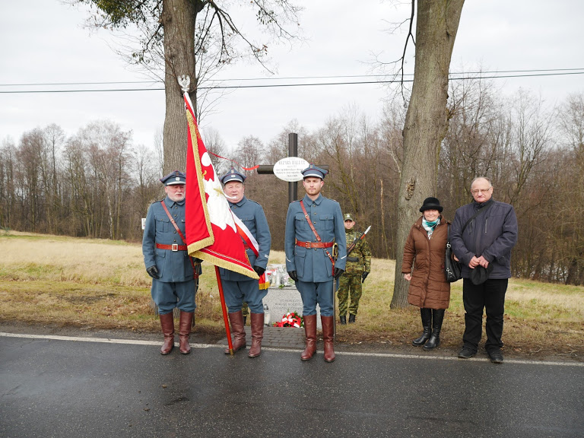
2020.01.27
Udział delegacji TPGJHiH z Jurczyc w uroczystościach w Zebrzydowicach w 101 rocznicę walk o kształtowanie granic Rzeczpospolitej Polskiej na terenie Śląska Cieszyńskiego. Zginął tam major Cezary Haller brat gen. Józefa Hallera

Slide 3
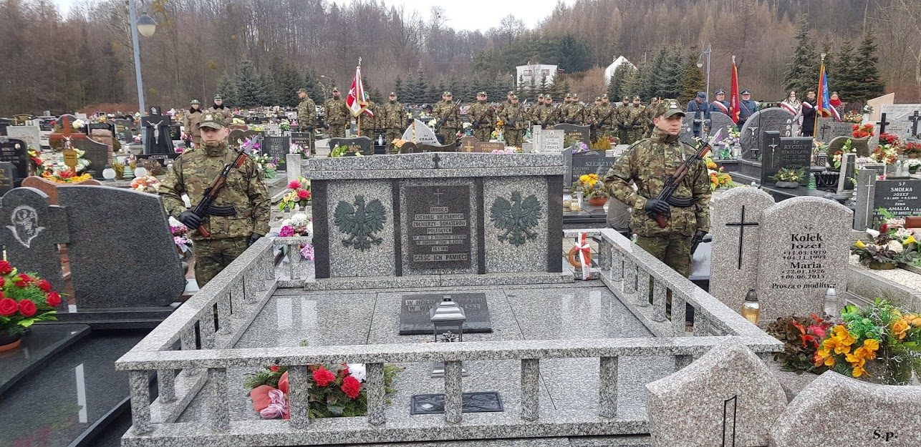
2020.01.27
Udział delegacji TPGJHiH z Jurczyc w uroczystościach w Zebrzydowicach w 101 rocznicę walk o kształtowanie granic Rzeczpospolitej Polskiej na terenie Śląska Cieszyńskiego. Zginął tam major Cezary Haller brat gen. Józefa Hallera

Slide 4
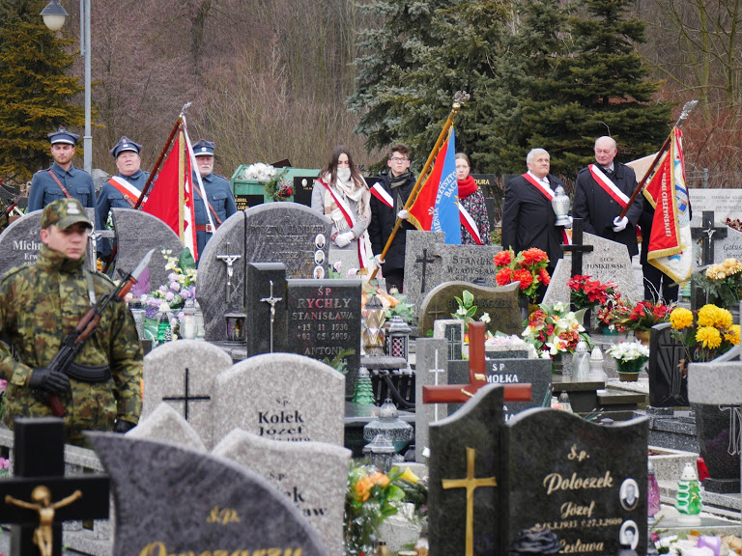
2020.01.27
Udział delegacji TPGJHiH z Jurczyc w uroczystościach W 101 rocznicę walk o kształtowanie granic Rzeczpospolitej Polskiej na terenie Śląska Cieszyńskiego oraz śmierci majora Cezarego Hallera .

Slide 5
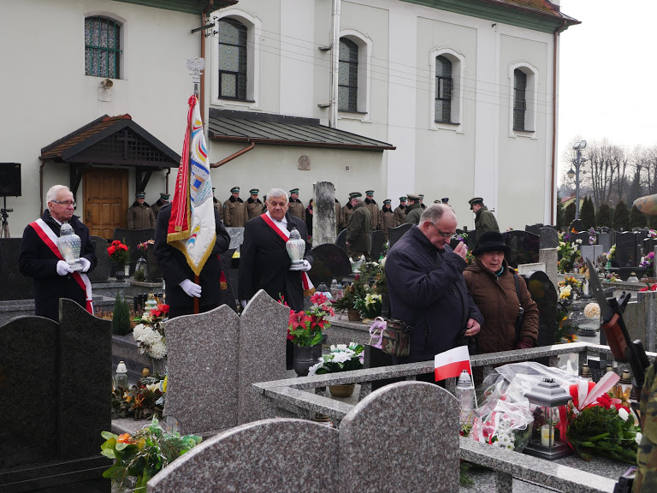
2020.01.27
Udział delegacji TPGJHiH z Jurczyc w uroczystościach W 101 rocznicę walk o kształtowanie granic Rzeczpospolitej Polskiej na terenie Śląska Cieszyńskiego oraz śmierci majora Cezarego Hallera

Slide 6
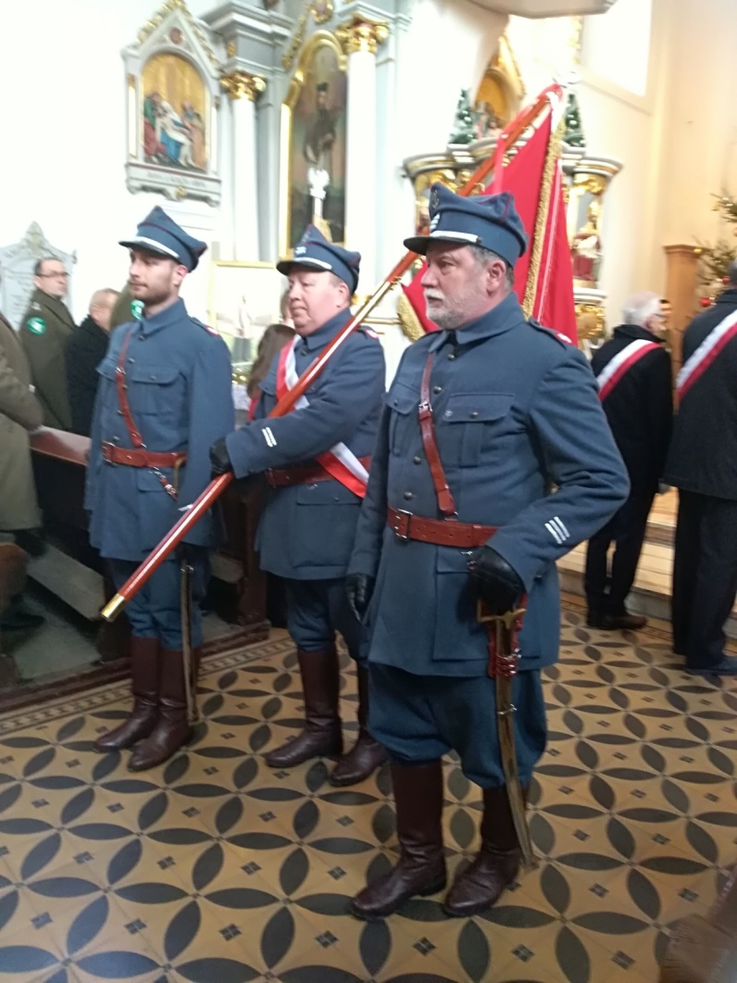
2020.01.27
Udział delegacji TPGJHiH z Jurczyc w uroczystościach W 101 rocznicę walk o kształtowanie granic Rzeczpospolitej Polskiej na terenie Śląska Cieszyńskiego oraz śmierci majora Cezarego Hallera

Slide 7
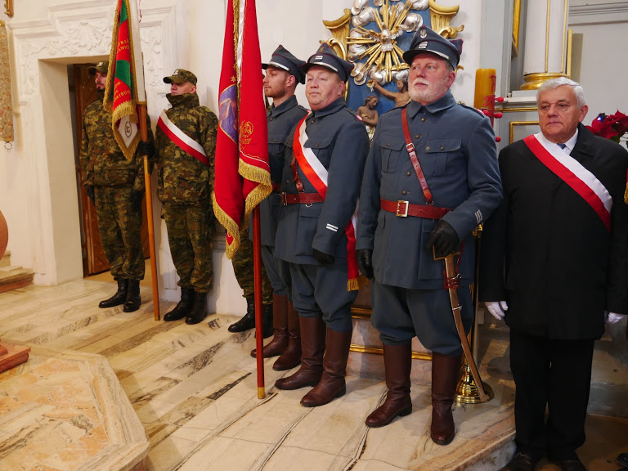
2020.01.27
Śląski Oddział Straży Granicznej, Gmina Zebrzydowice oraz parafie z Zebrzydowic i Kończyc Małych 27 stycznia 2019 r. o godz. 11.00 zorganizowały nabożeństwo w intencji poległych w obronie Śląska Cieszyńskiego w 1919 r. oraz śmierci majora Cezarego Hallera . Poczet sztandarowy TPGJHiH z Jurczyc.

Slide 8
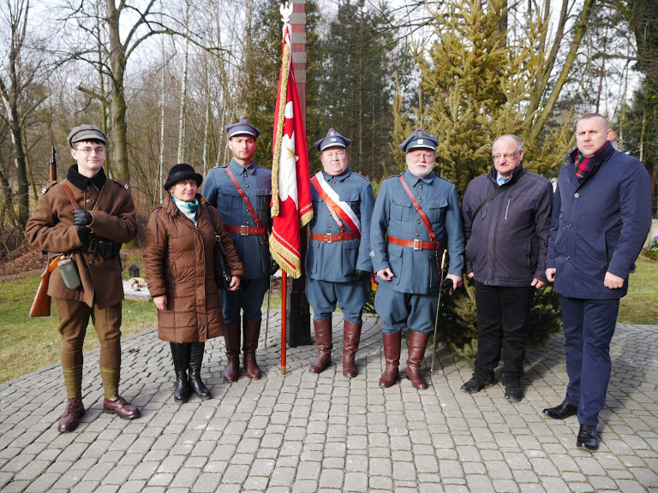
2020.01.27
Udział delegacji TPGJHiH z Jurczyc w uroczystościach W 101 rocznicę walk o kształtowanie granic Rzeczpospolitej Polskiej na terenie Śląska Cieszyńskiego oraz śmierci majora Cezarego Hallera

Slide 9
2020.01.27
Udział delegacji TPGJHiH z Jurczyc w uroczystościach W 101 rocznicę walk o kształtowanie granic Rzeczpospolitej Polskiej na terenie Śląska Cieszyńskiego0raz bohaterskiej śmierci mjr Cezarego Hallera.

Slide 10
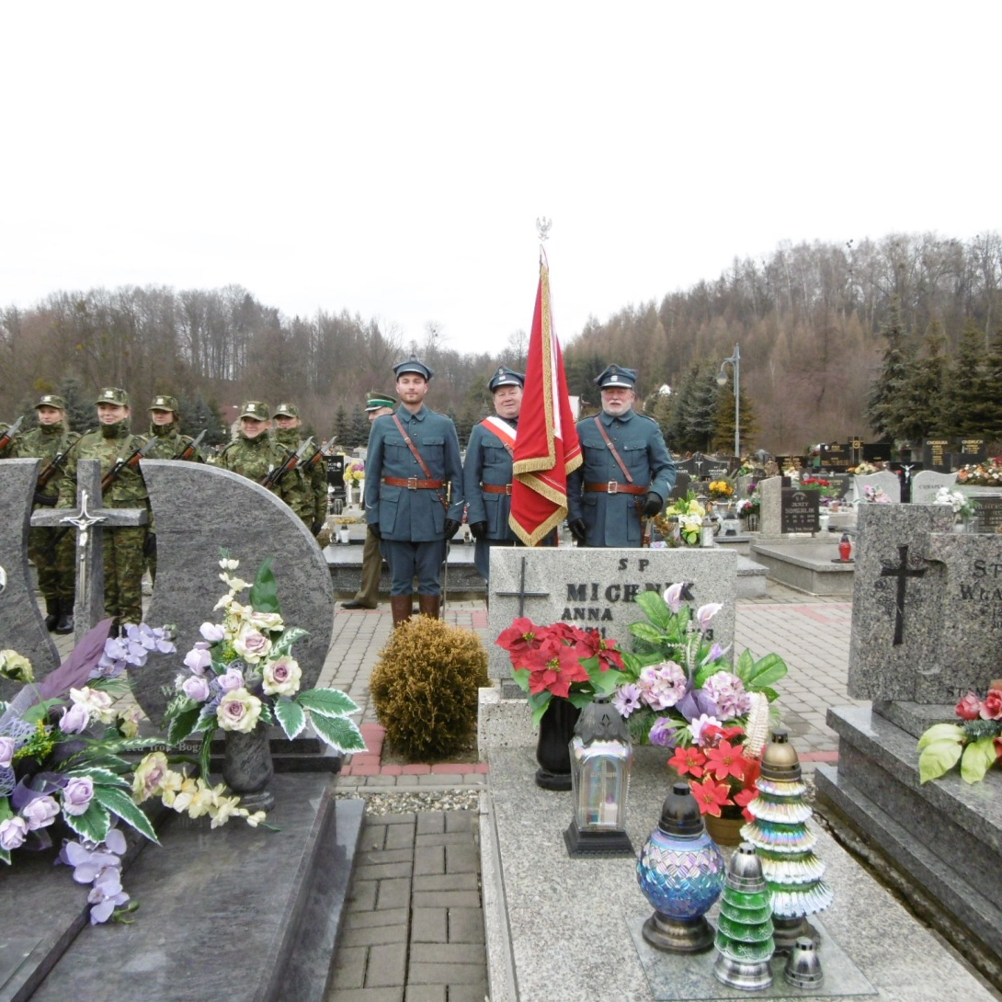
2020.01.27
Udział delegacji TPGJHiH z Jurczyc w uroczystościach W 101 rocznicę walk o kształtowanie granic Rzeczpospolitej Polskiej na terenie Śląska Cieszyńskiego oraz śmierci majora Cezarego Hallera

Slide 11
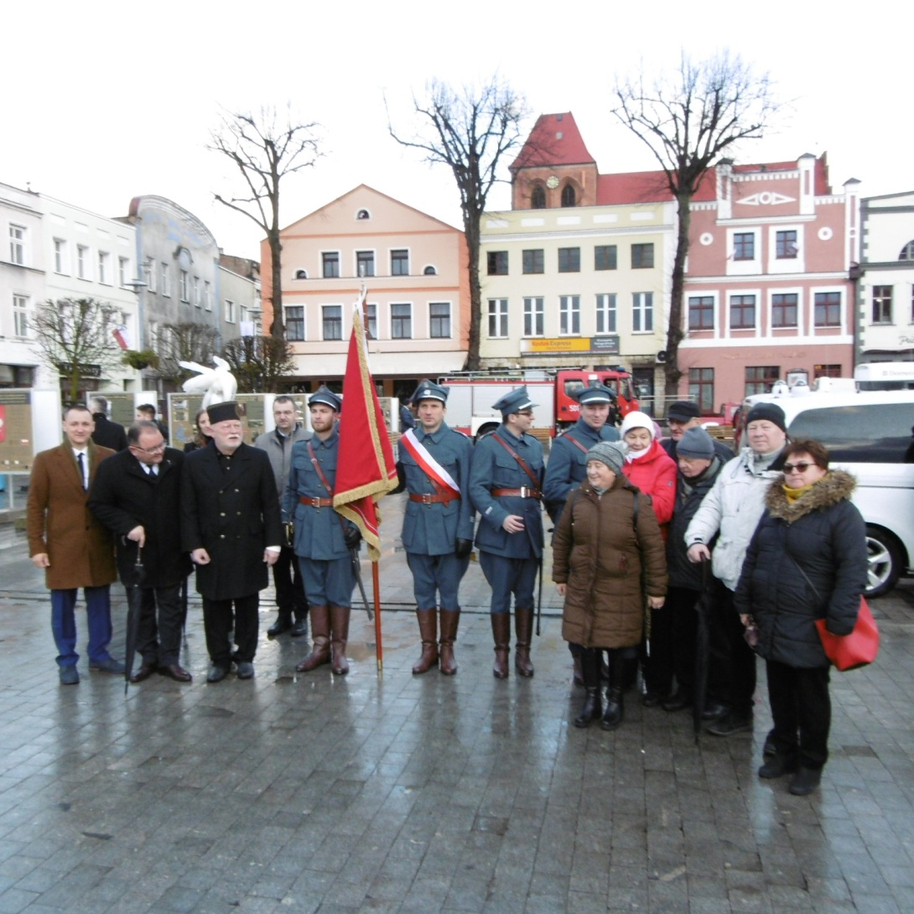
2020.02. 10
Udział delegacji Towarzystwa Pamięci Gen. Józefa Hallera i Hallerczyków z Jurczyc w państwowych uroczystościach zokazji100 rocznicy Zaślubin Polski z Morzem w Pucku. Poczet sztandarowy: Kościelny Karol, Krupnik Wojciech, Walczak Mateusz.

Slide 12
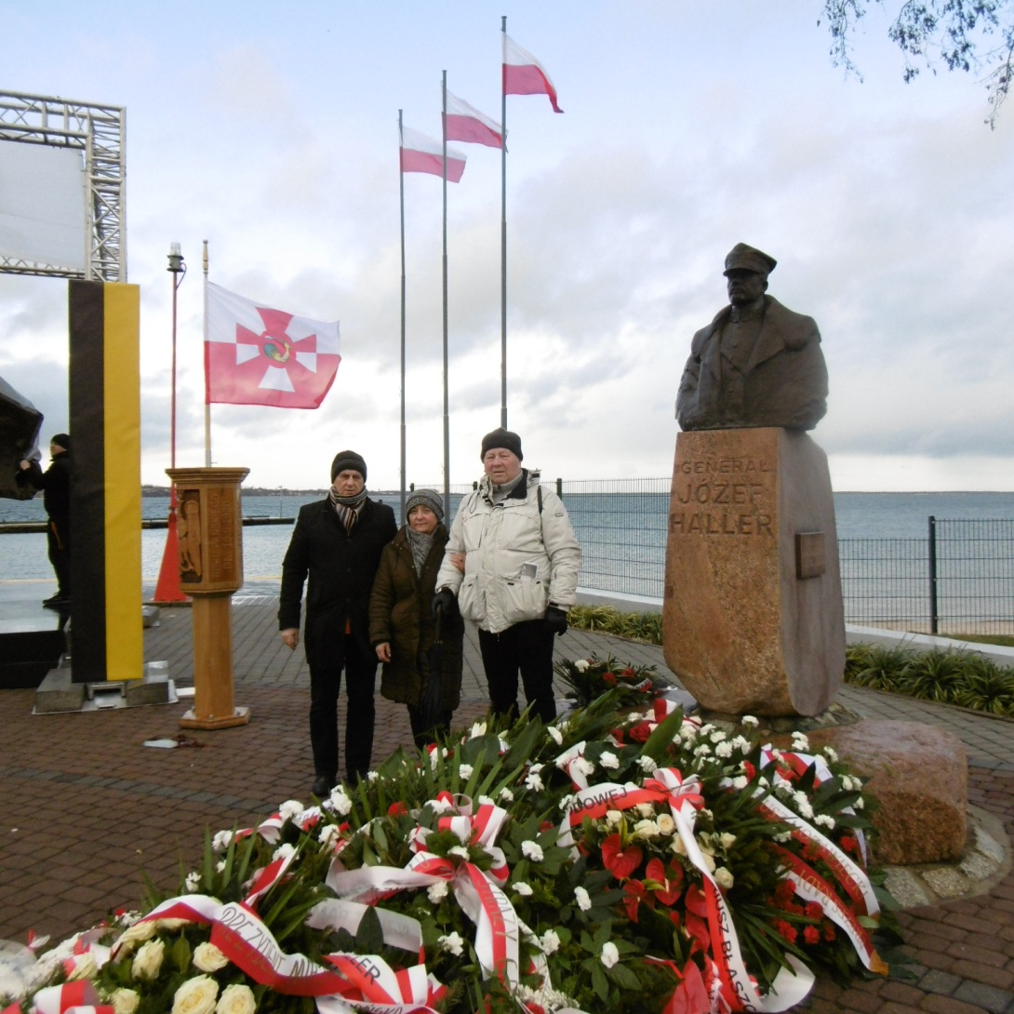
2020.02. 10
Udział delegacji Towarzystwa Pamięci Gen. Józefa Hallera i Hallerczyków z Jurczyc w państwowych uroczystościach zokazji100 rocznicy Zaślubin Polski z Morzem w Pucku.

Slide 13
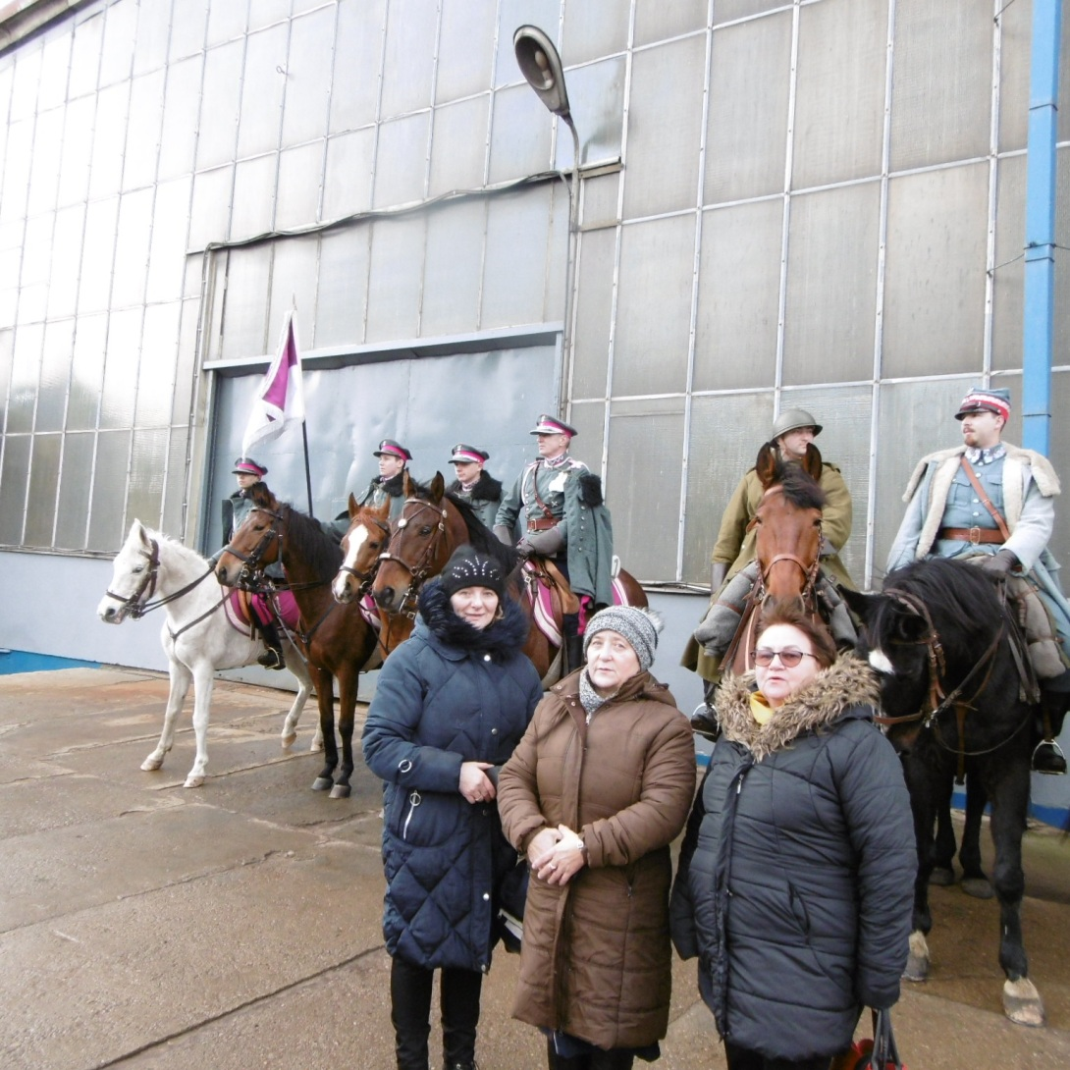
2020.02. 10
Udział delegacji Towarzystwa Pamięci Gen. Józefa Hallera i Hallerczyków z Jurczyc w państwowych uroczystościach zokazji100 rocznicy Zaślubin Polski z Morzem w Pucku. Poczet sztandarowy: Kościelny Karol, Krupnik Wojciech, Walczak Mateusz.

Slide 14
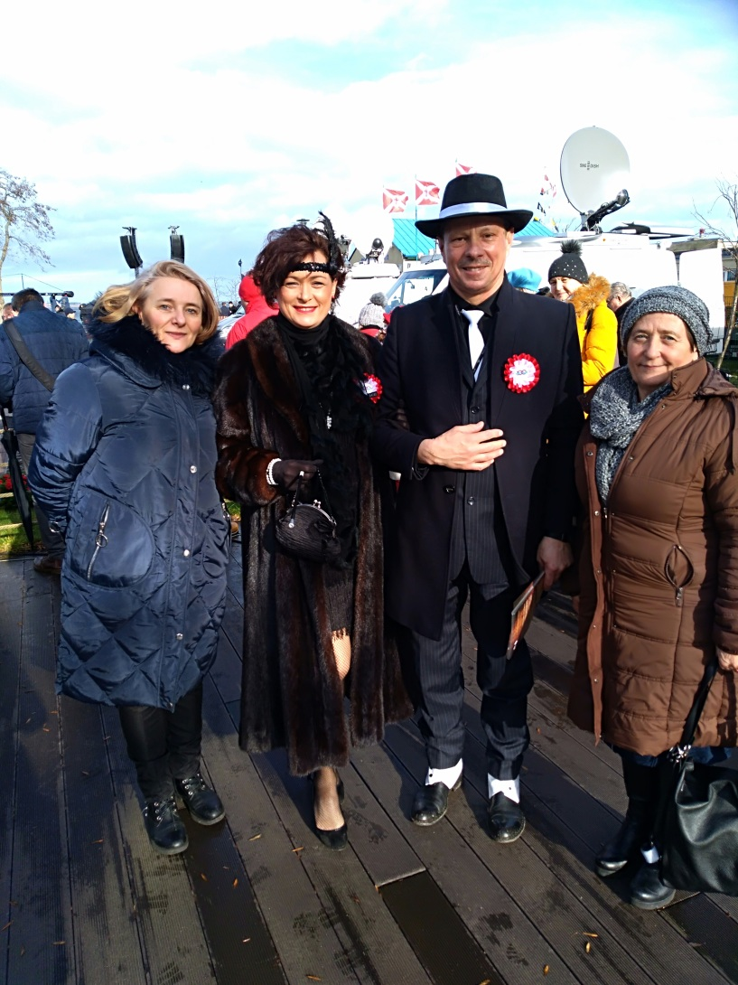
2020.02. 10
Udział delegacji Towarzystwa Pamięci Gen. Józefa Hallera i Hallerczyków z Jurczyc w państwowych uroczystościach zokazji100 rocznicy Zaślubin Polski z Morzem w Pucku.

Slide 15
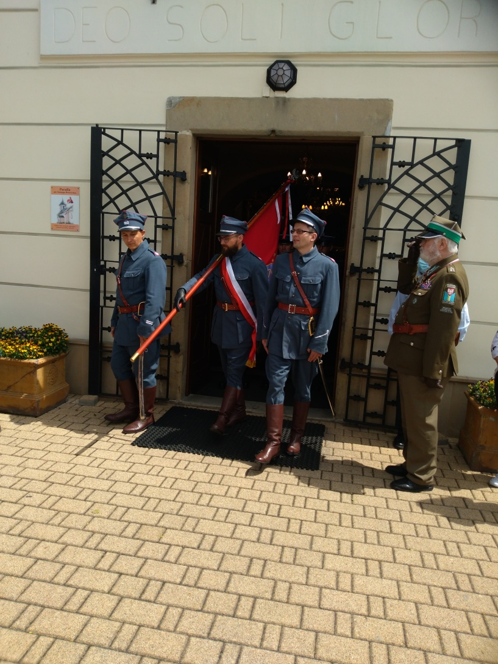
2020.06.07
Uroczysta Msza Św. W kościele pw. Świętego Wawrzyńca w Radziszowie -60 rocznica śmierci gen. broni Józefa Hallera. Poczet sztandarowy TPGJHiH z Jurczyc: Kościelny Karol, Kłępa Jerzy, Kołodyński Marek.

Slide 16
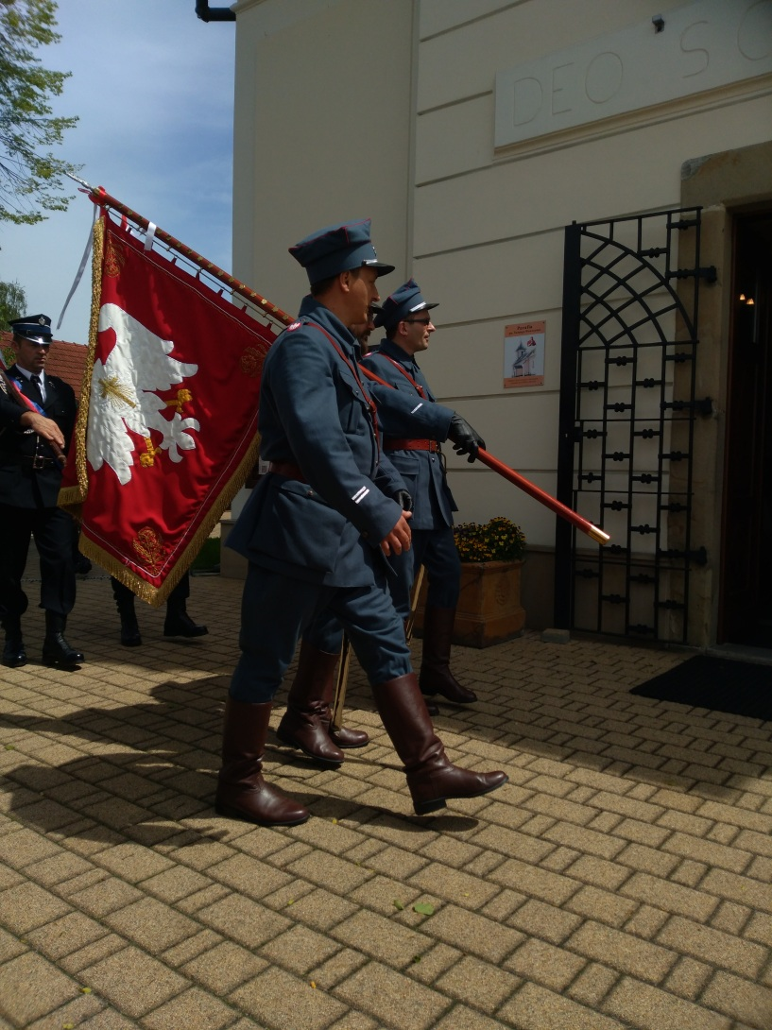
2020.06.07
Uroczysta Msza Św. W kościele pw. Świętego Wawrzyńca w Radziszowie -60 rocznica śmierci gen. broni Józefa Hallera. Poczet sztandarowy TPGJHiH z Jurczyc: Kościelny Karol, Kłępa Jerzy, Kołodyński Marek.

Slide 17
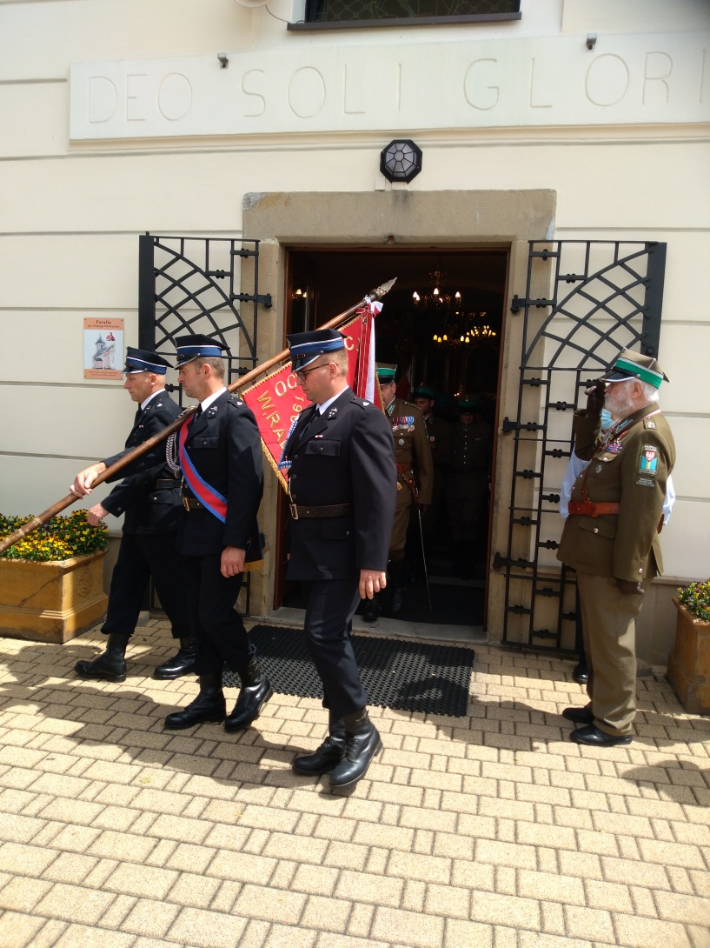
2020.06.07
Uroczysta Msza Św. W kościele pw. Świętego Wawrzyńca w Radziszowie -60 rocznica śmierci gen. broni Józefa .Poczet sztandarowy Ochotniczej Straży Pożarnej Radziszów.

Slide 18
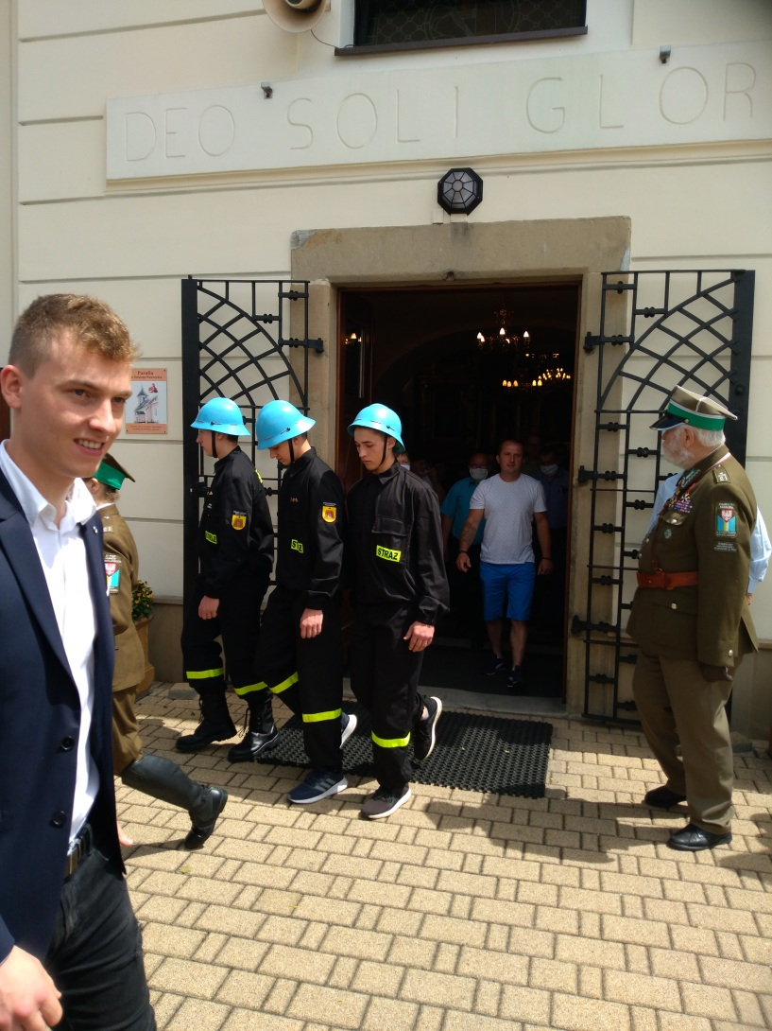
2020.06.07
Uroczysta Msza Św. W kościele pw. Świętego Wawrzyńca w Radziszowie -60 rocznica śmierci gen. broni Józefa Hallera. Poczet sztandarowy Ochotniczej Straży Pożarnej Radziszów.
Poczet sztandarowy Ochotniczej Straży Pożarnej Radziszów.

Slide 19
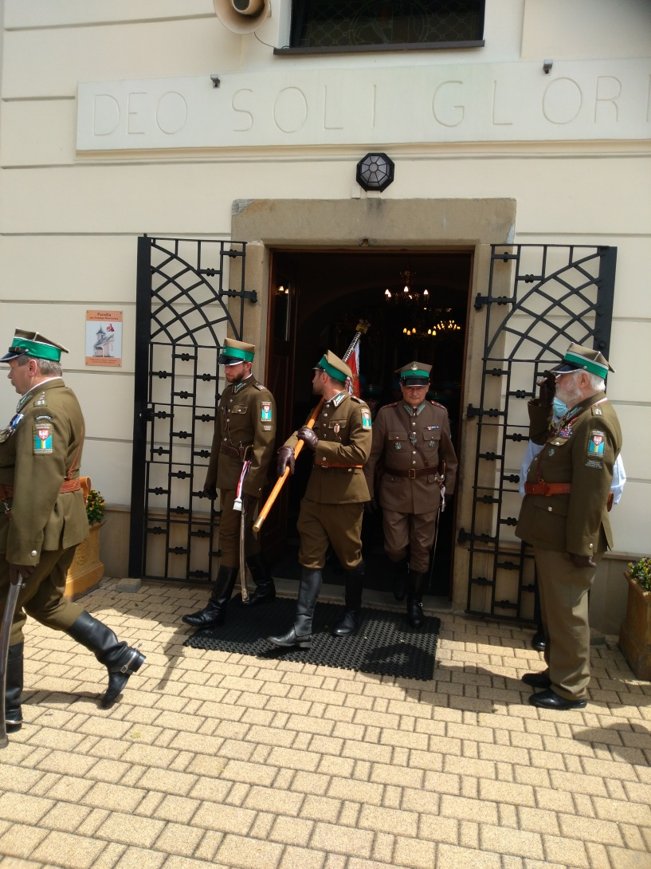
2020.06.07
Uroczysta Msza Św. W kościele pw. Świętego Wawrzyńca w Radziszowie -60 rocznica śmierci gen. broni Józefa Hallera. Poczet sztandarowy Małopolskiego Klubu Sportu i Rekreacji Konnej im. 21 Pułku Ułanów Nadwiślańskich,

Slide 20
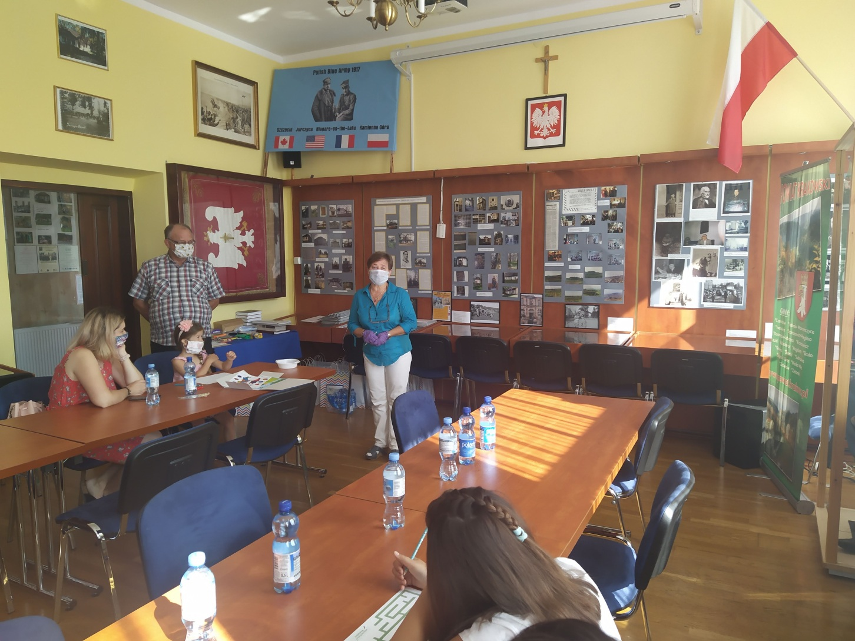
2020.07.25-26
Dwudniowe warsztaty dla dzieci i młodzieży „Jurczyckie spotkania z historią” w ramach zabawy ” Odkrywaj Skarby Blisko Krakowa” organizowanej z LGD Blisko Krakowa przy współfinansowaniu Powiatu Krakowskiego. W warsztatach uczestniczyło 65 osób podzielone na małe grupy. Prezentacja zbiorów Izby Pamięci Rodu Hallerów i Hallerczyków, gry i zabawy przybliżające historię rodu Hallerów i Jurczyc.

Slide 21
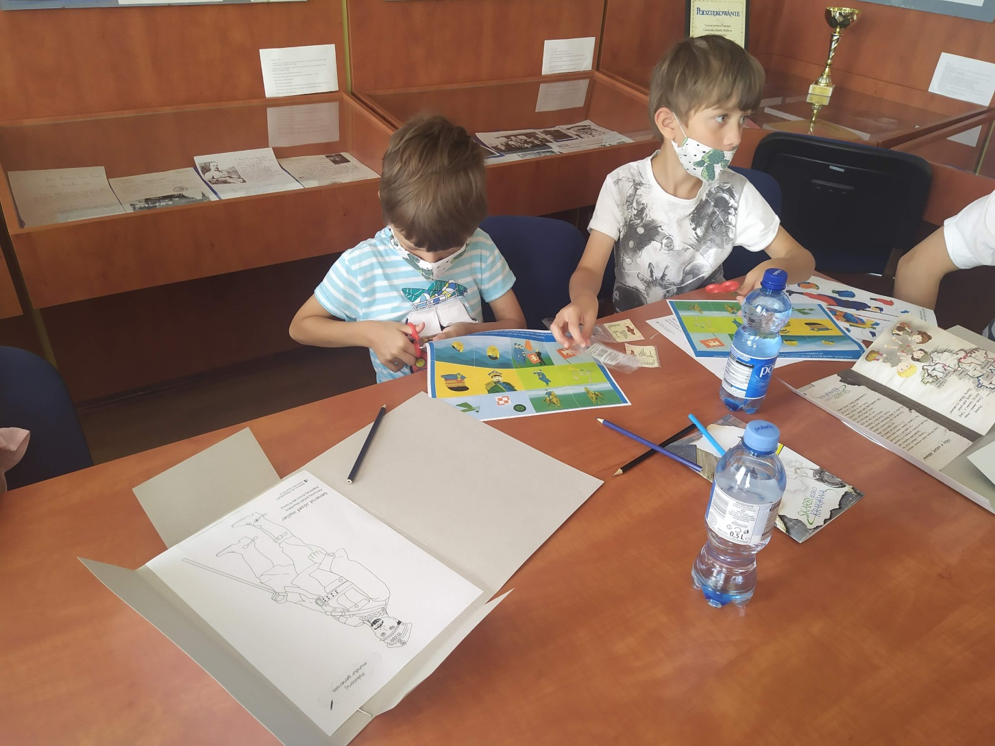
2020.07.25-26
Dwudniowe warsztaty dla dzieci i młodzieży „Jurczyckie spotkania z historią” w ramach zabawy ” Odkrywaj Skarby Blisko Krakowa” organizowanej z LGD Blisko Krakowa przy współfinansowaniu Powiatu Krakowskiego. W warsztatach uczestniczyło 65 osób podzielone na małe grupy. Prezentacja zbiorów Izby Pamięci Rodu Hallerów i Hallerczyków, gry i zabawy przybliżające historię rodu Hallerów i Jurczyc.

Slide 22
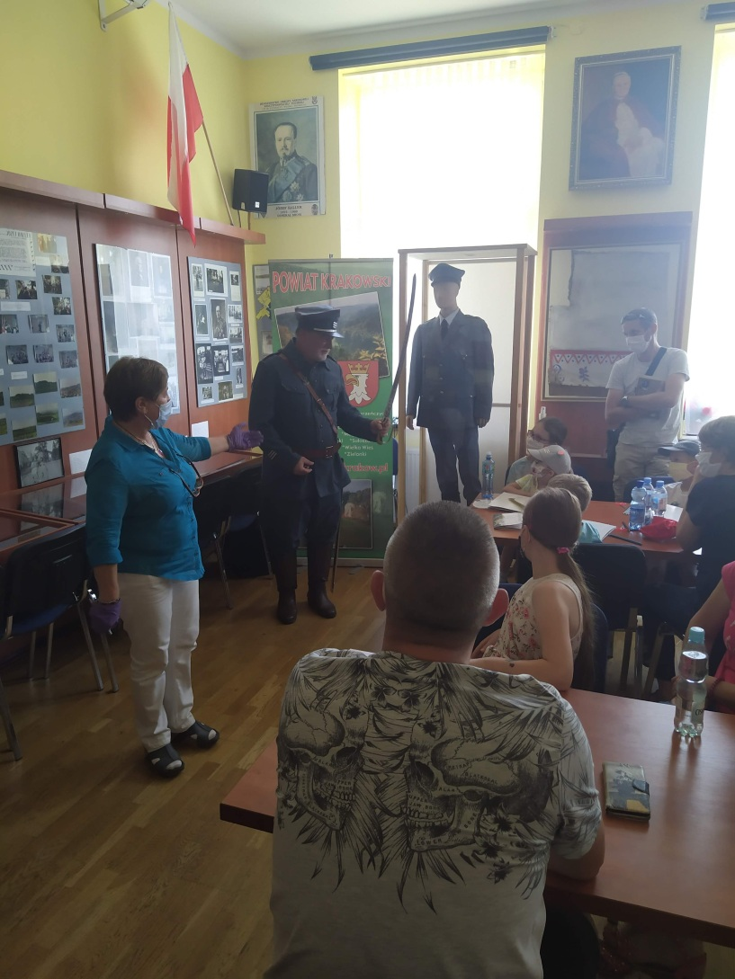
2020.07.25-26
Dwudniowe warsztaty dla dzieci i młodzieży „Jurczyckie spotkania z historią” w ramach zabawy ” Odkrywaj Skarby Blisko Krakowa” organizowanej z LGD Blisko Krakowa przy współfinansowaniu Powiatu Krakowskiego. W warsztatach uczestniczyło 65 osób podzielone na małe grupy. Prezentacja zbiorów Izby Pamięci Rodu Hallerów i Hallerczyków, gry i zabawy przybliżające historię rodu Hallerów i Jurczyc.

Slide 23
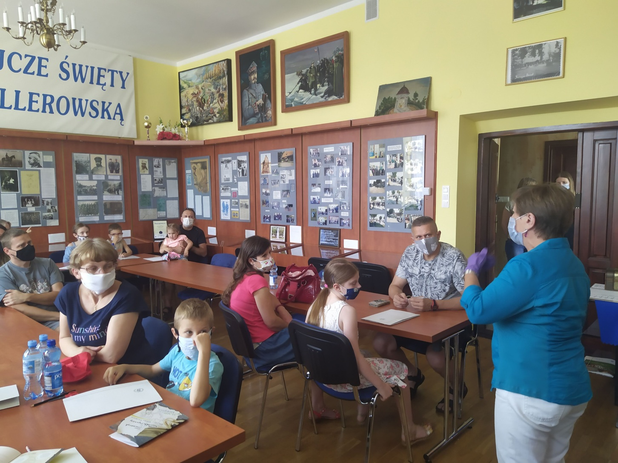
2020.07.25-26
Dwudniowe warsztaty dla dzieci i młodzieży „Jurczyckie spotkania z historią” w ramach zabawy ” Odkrywaj Skarby Blisko Krakowa” organizowanej z LGD Blisko Krakowa przy współfinansowaniu Powiatu Krakowskiego. W warsztatach uczestniczyło 65 osób podzielone na małe grupy. Prezentacja zbiorów Izby Pamięci Rodu Hallerów i Hallerczyków, gry i zabawy przybliżające historię rodu Hallerów i Jurczyc.

Slide 24
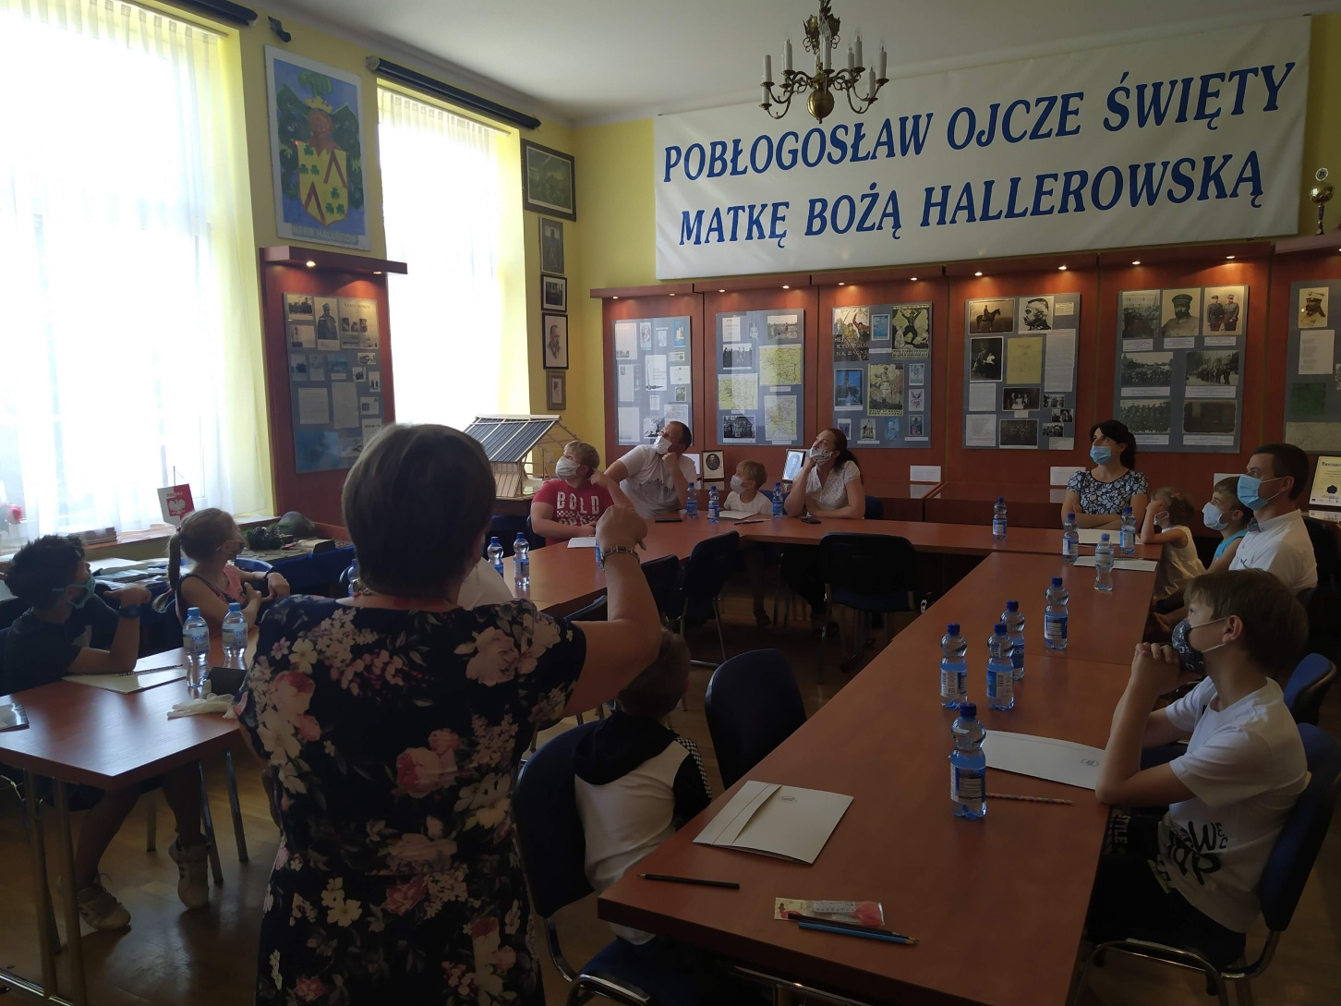
2020.07.25-26
Dwudniowe warsztaty dla dzieci i młodzieży „Jurczyckie spotkania z historią” w ramach zabawy ” Odkrywaj Skarby Blisko Krakowa” organizowanej z LGD Blisko Krakowa przy współfinansowaniu Powiatu Krakowskiego. W warsztatach uczestniczyło 65 osób podzielone na małe grupy. Prezentacja zbiorów Izby Pamięci Rodu Hallerów i Hallerczyków, gry i zabawy przybliżające historię rodu Hallerów i Jurczyc.

Slide 25
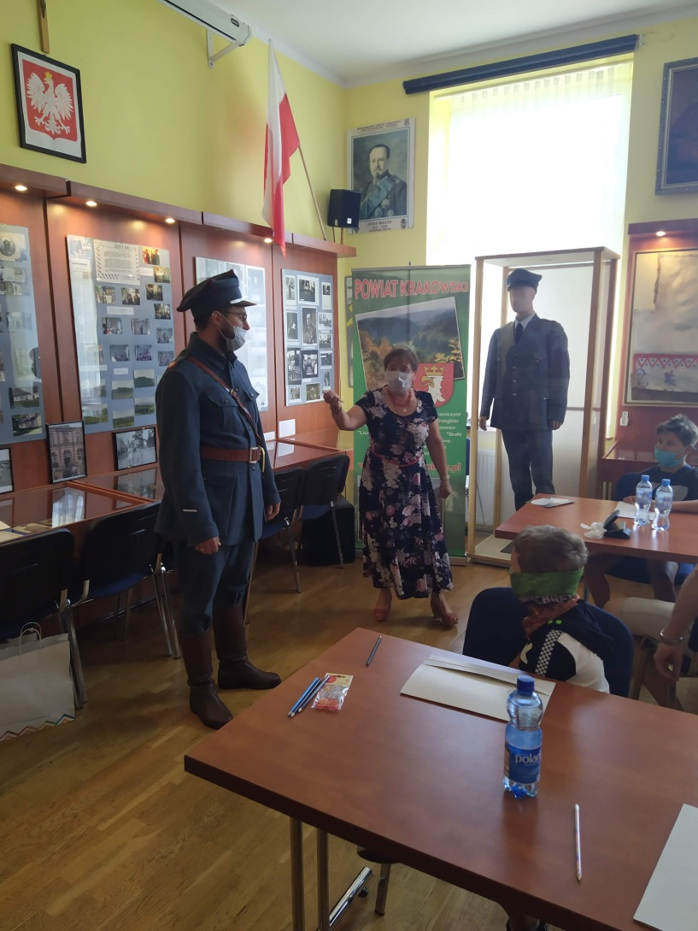
2020.07.25-26
Dwudniowe warsztaty dla dzieci i młodzieży „Jurczyckie spotkania z historią” w ramach zabawy ” Odkrywaj Skarby Blisko Krakowa” organizowanej z LGD Blisko Krakowa przy współfinansowaniu Powiatu Krakowskiego. W warsztatach uczestniczyło 65 osób podzielone na małe grupy. Prezentacja zbiorów Izby Pamięci Rodu Hallerów i Hallerczyków, gry i zabawy przybliżające historię rodu Hallerów i Jurczyc.

Slide 26
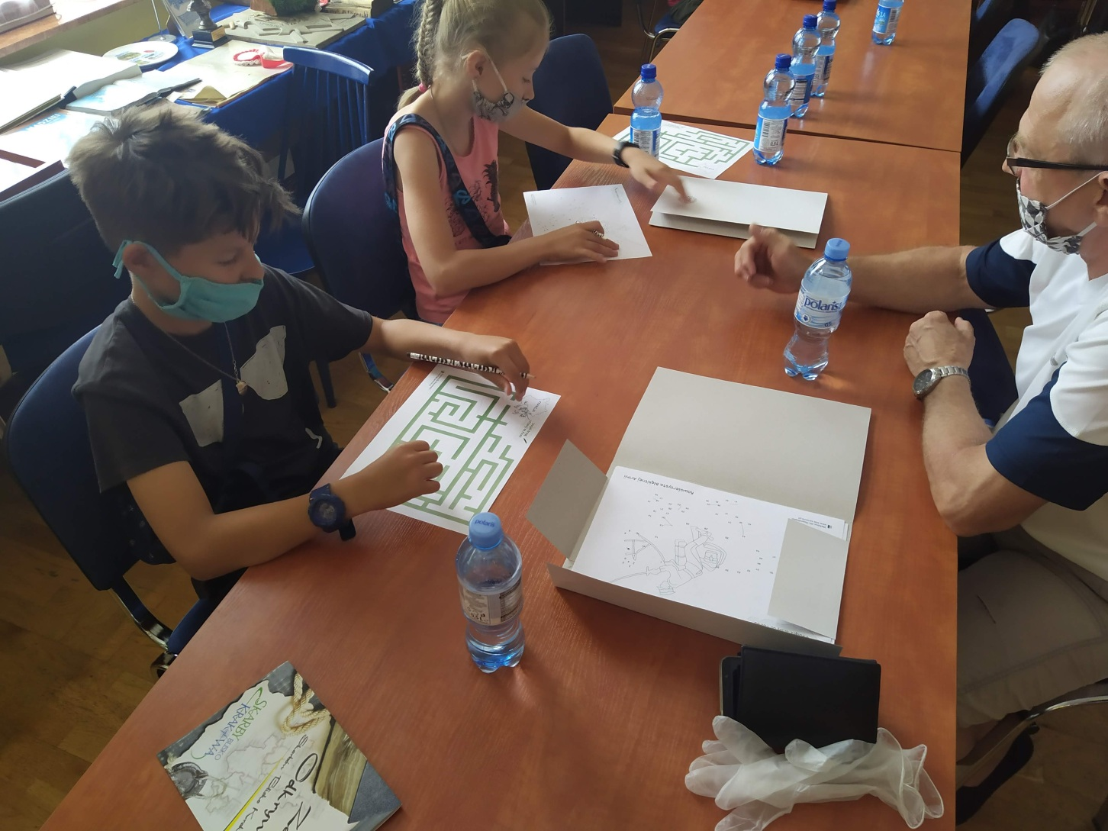

Slide 27
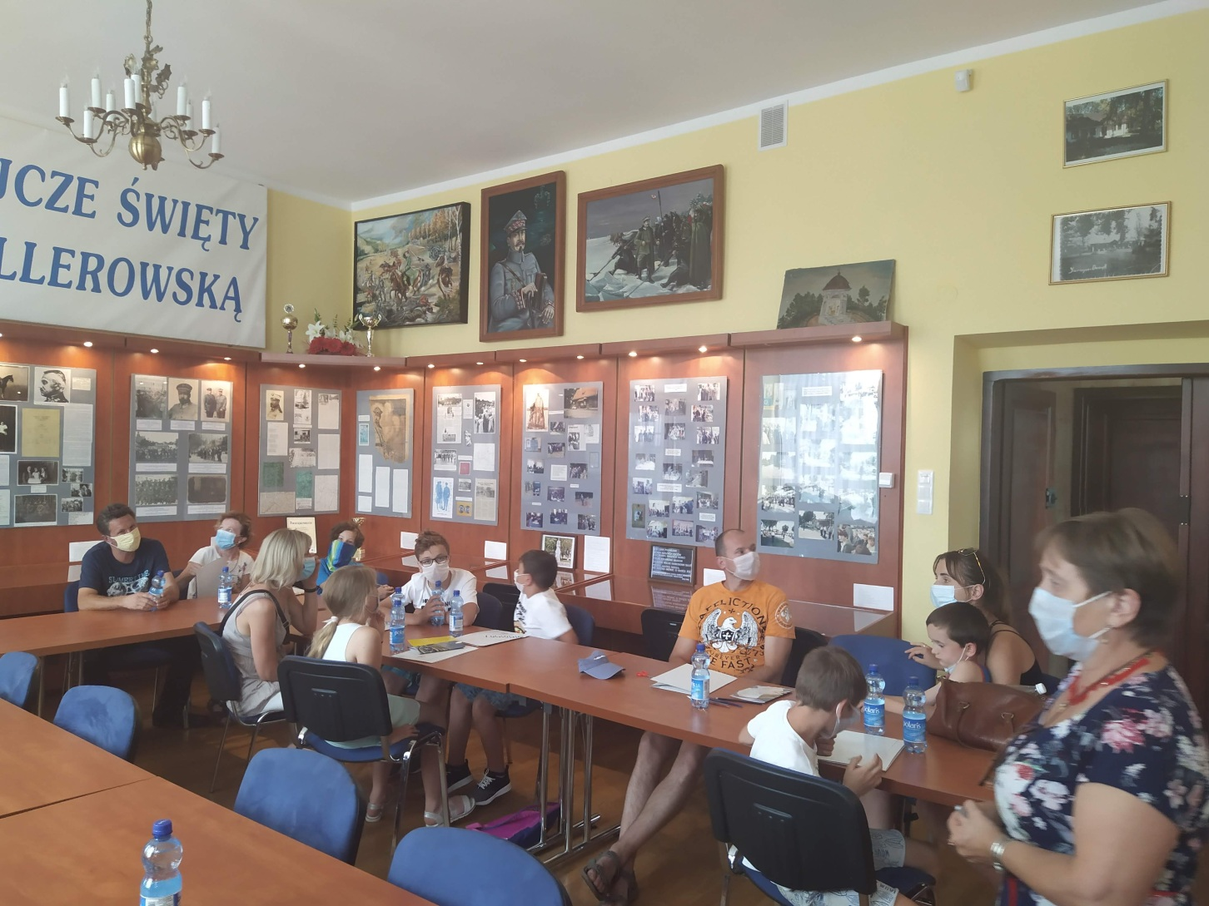
2020.07.25-26
Dwudniowe warsztaty dla dzieci i młodzieży „Jurczyckie spotkania z historią” w ramach zabawy ” Odkrywaj Skarby Blisko Krakowa” organizowanej z LGD Blisko Krakowa przy współfinansowaniu Powiatu Krakowskiego. W warsztatach uczestniczyło 65 osób podzielone na małe grupy. Prezentacja zbiorów Izby Pamięci Rodu Hallerów i Hallerczyków, gry i zabawy przybliżające historię rodu Hallerów i Jurczyc.

Slide 28
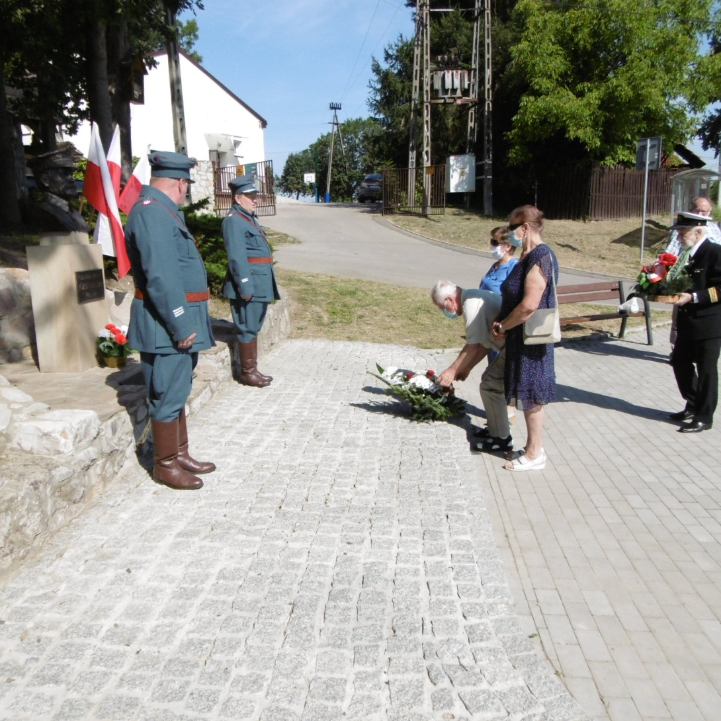
2020.08.13
Uroczyste złożenie kwiatów pod pomnikiem gen. broni Józefa Hallera w Jurczycach z okazji 147 rocznicy urodzin i 100 rocznicy Bitwy Warszawskiej przez; przedstawicieli TPGJHiH -Lizak Jan, Lizak Jadwiga, Szczygieł Teresa,
-wnuka hallerczyka- Kowalski Paweł oficer Marynarki Handlowej Polskiej Żeglugi Morskiej
Warta honorowa: Maciejko Marek. Szczygieł Zdzisław

Slide 29
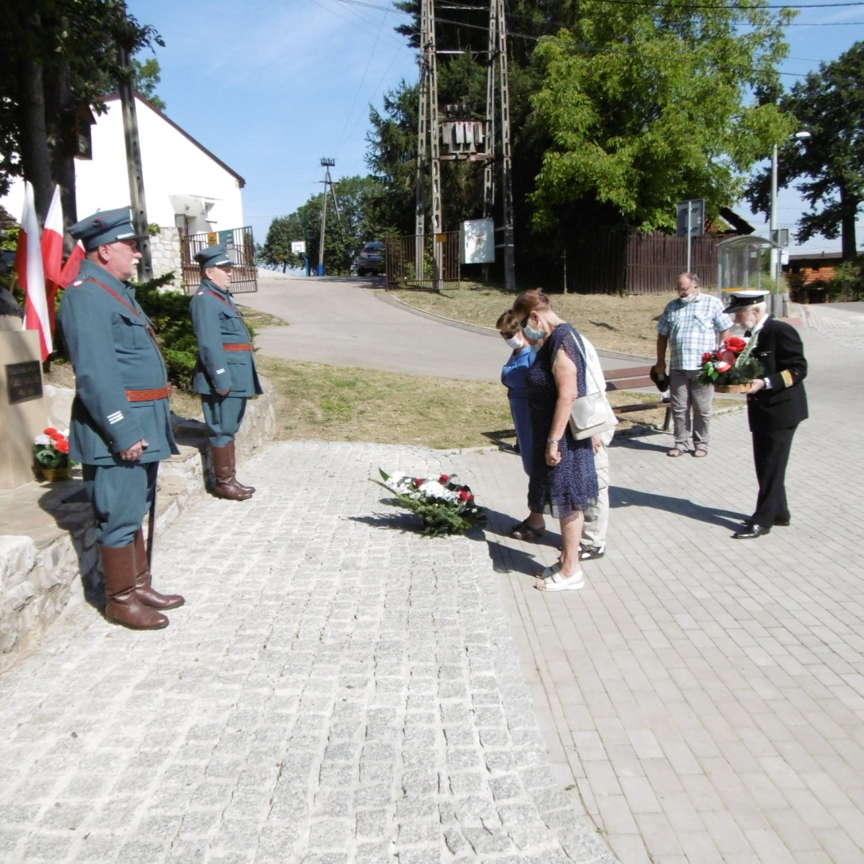
2020.08.13
Uroczyste złożenie kwiatów pod pomnikiem gen. broni Józefa Hallera w Jurczycach z okazji 147 rocznicy urodzin i 100 rocznicy Bitwy Warszawskiej przez; - przedstawicieli TPGJHiH -Lizak Jan, Lizak Jadwiga, Szczygieł Teresa,
-wnuka hallerczyka- Kowalski Paweł oficer Marynarki Handlowej Polskiej Żeglugi Morskiej
Przemówienie prezesa TPGJHiH Leszka Krupnika. Odpiewanie Hymnu przez mieszkańców Jurczyc. Warta honorowa: Maciejko Marek. Szczygieł Zdzisław

Slide 30
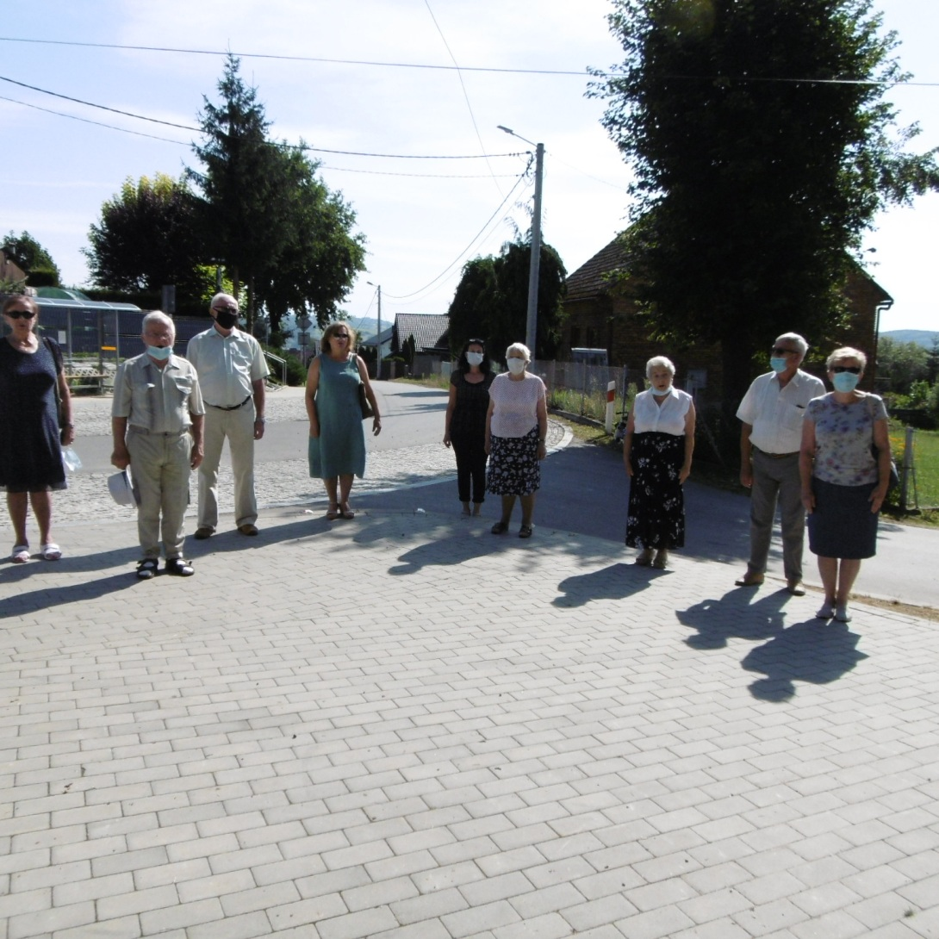
2020.08.13
Uroczyste złożenie kwiatów pod pomnikiem gen. broni Józefa Hallera w Jurczycach z okazji 147 rocznicy urodzin i 100 rocznicy Bitwy Warszawskiej
Przemówienie prezesa TPGJHiH Leszka Krupnika. Odśpiewanie Hymnu przez mieszkańców Jurczyc.

Slide 31
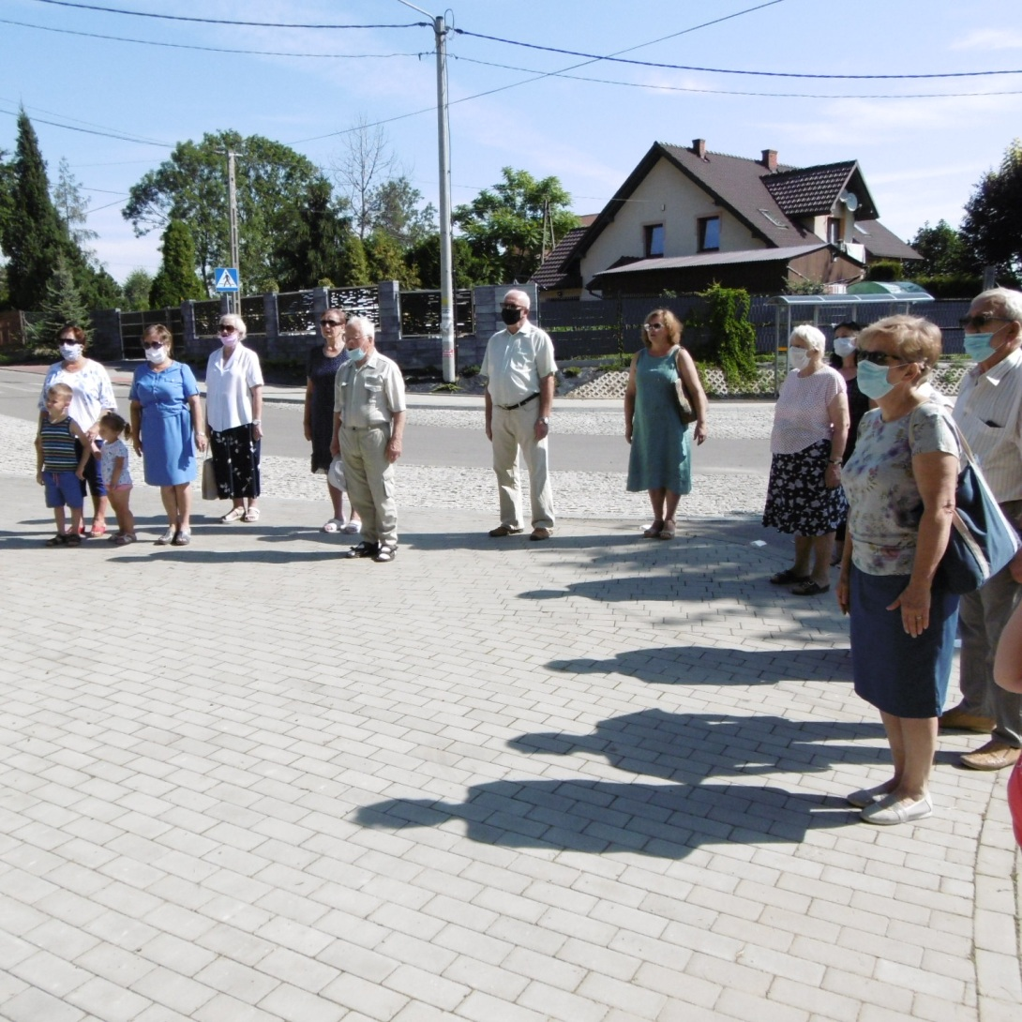
2020.08.13
Uroczyste złożenie kwiatów pod pomnikiem gen. broni Józefa Hallera w Jurczycach z okazji 147 rocznicy urodzin i 100 rocznicy Bitwy Warszawskiej przez;
Przemówienie prezesa TPGJHiH Leszka Krupnika. Odśpiewanie Hymnu przez mieszkańców Jurczyc.

Slide 32
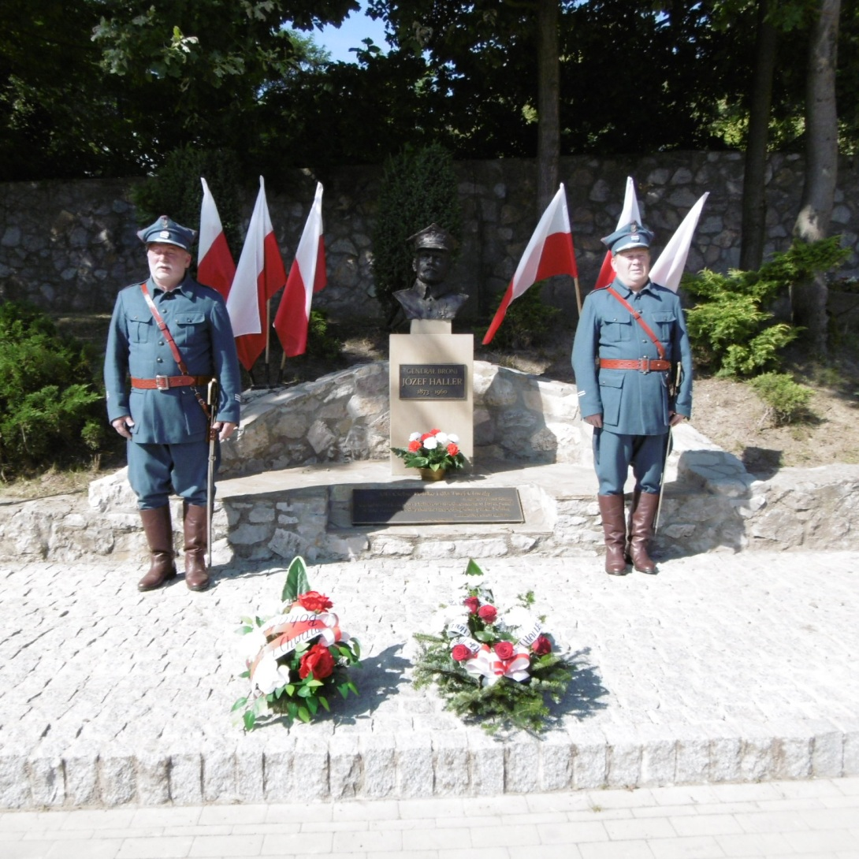
2020.08.13
Uroczyste złożenie kwiatów pod pomnikiem gen. broni Józefa Hallera w Jurczycach z okazji 147 rocznicy urodzin i 100 rocznicy Bitwy Warszawskiej .
Warta honorowa: Maciejko Marek. Szczygieł Zdzisław

Slide 33
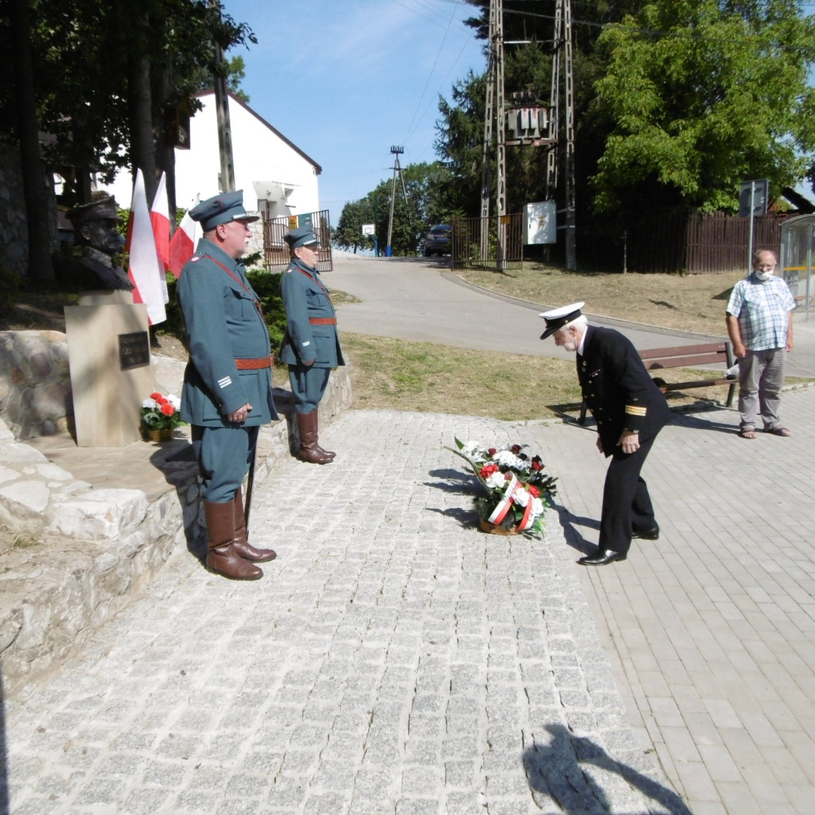
2020.08.13
Uroczyste złożenie kwiatów pod pomnikiem gen. broni Józefa Hallera w Jurczycach z okazji 147 rocznicy urodzin i 100 rocznicy Bitwy Warszawskiej przez wnuka hallerczyka- Kowalski Paweł oficer Marynarki Handlowej Polskiej Żeglugi Morskiej

Slide 34
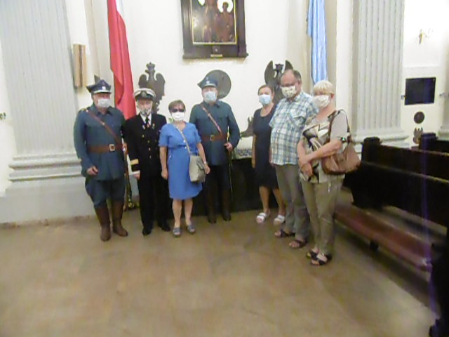
2020.08.13
Uroczyste złożenie kwiatów na sarkofagu gen. broni Józefa Hallera w kościele garnizonowym pw. Św. Agnieszki Krakowie z okazji 147 rocznicy urodzin i 100 rocznicy Bitwy Warszawskiej przez delegację TPGJHiH z Jurczyc (Maciejko M. Szczygieł Z. Krupnik E. Krupnik L. Lizak J. Lizak J. Szczygieł T.)

Slide 35
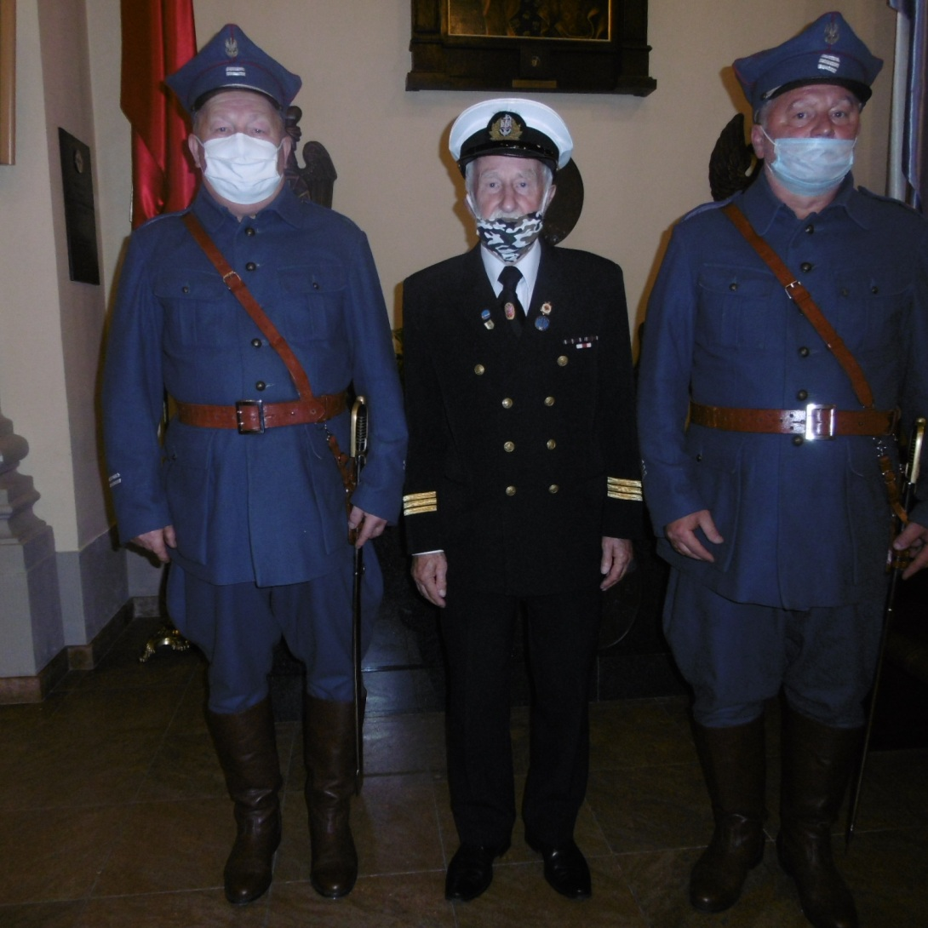
2020.08.13
Uroczyste złożenie kwiatów na sarkofagu gen. broni Józefa Hallera w kościele garnizonowym pw. Św. Agnieszki Krakowie z okazji 147 rocznicy urodzin i 100 rocznicy Bitwy Warszawskiej przez delegację TPGJHiH z Jurczyc Maciejko M. Szczygieł Z, wnuk hallerczyka- Kowalski Paweł oficer Marynarki Handlowej Polskiej Żeglugi Morskiej .

Slide 36
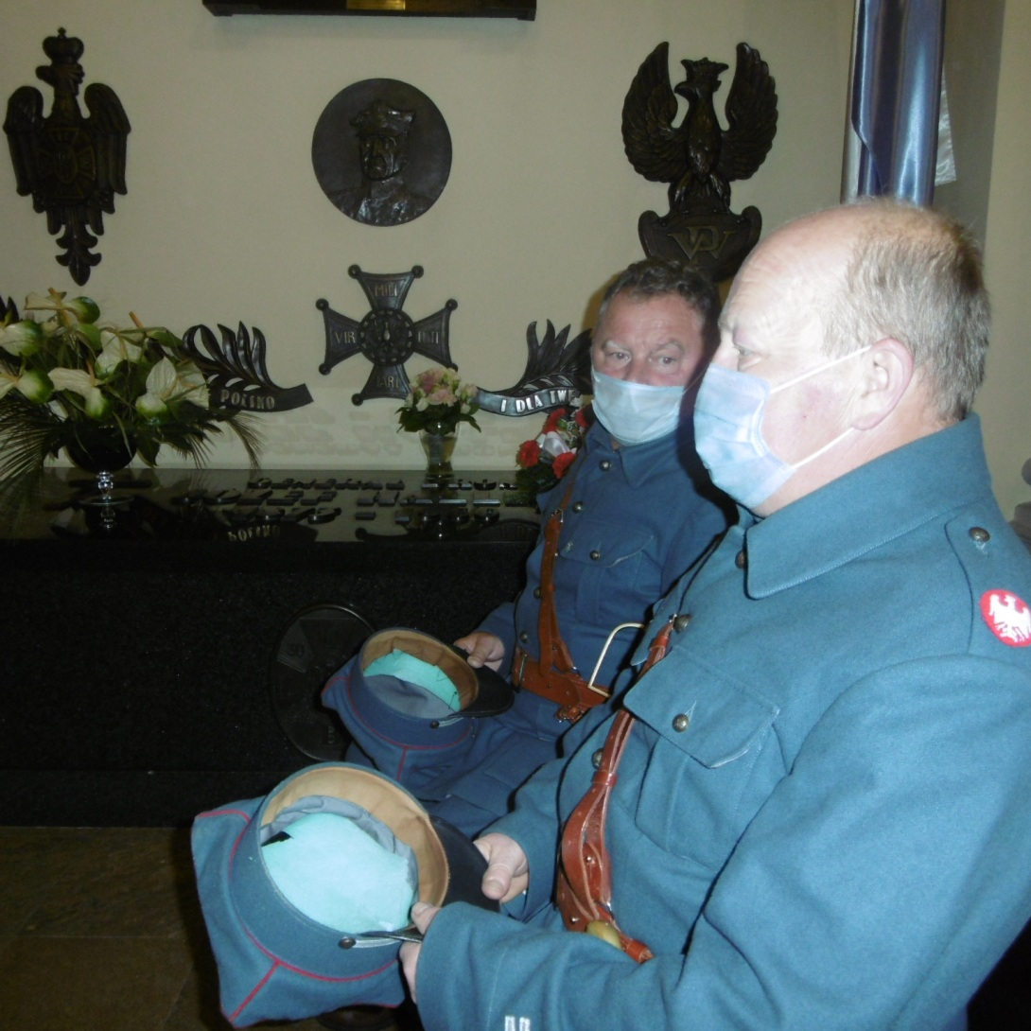
2020.08.13
Uroczyste złożenie kwiatów na sarkofagu gen. broni Józefa Hallera w kościele garnizonowym pw. Św. Agnieszki Krakowie z okazji 147 rocznicy urodzin i 100 rocznicy Bitwy Warszawskiej przez delegację TPGJHiH z Jurczyc -Maciejko M. Szczygieł Z.

Slide 37
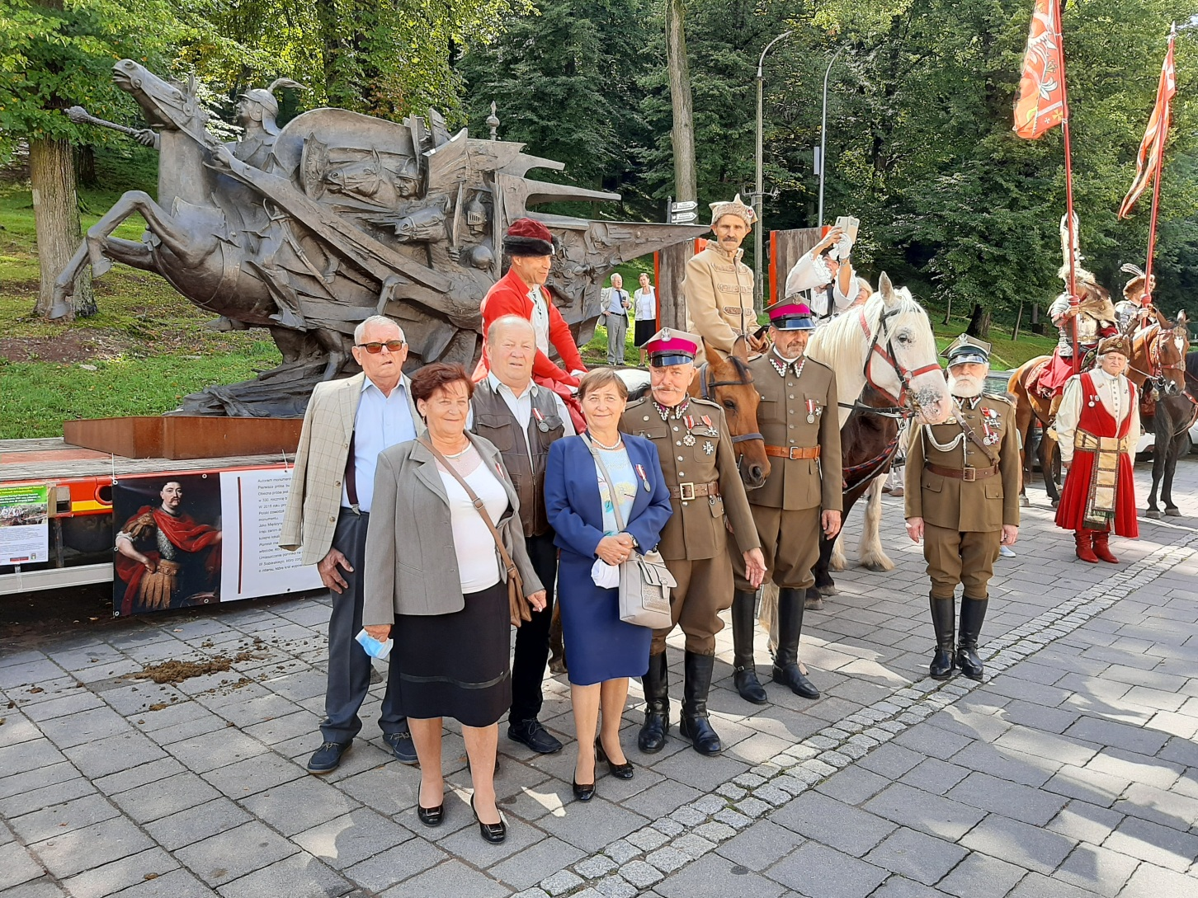
W niedzielę 23.08.2020 odbyła się XXII Pielgrzymka Konna i Zaprzęgów Konnych w Kalwarii Zebrzydowskiej. Na zakończenie Pielgrzymki Konnej został zaprezentowany Pomnik Victorii Wiedeńskiej, który następnie pojedzie do Wiednia, by tam kiedyś na Kahlenbergu zająć należne miejsce. Za kultywowanie i upamiętnianie oręża polskiego wręczono odznaki honorowe” DLA CHWAŁY HUSARII POLSKIEJ VICTORII WIEDEŃSKIEJ-PAMIĘĆ I SZACUNEK„ przedstawicielom Towarzystwa Pamięci Gen. Józefa Hallera i Hallerczyków z Jurczyc

Slide 38
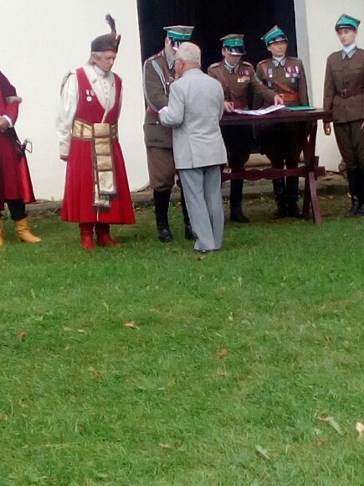
W niedzielę 23.08.2020 odbyła się XXII Pielgrzymka Konna i Zaprzęgów Konnych do Kalwarii Zebrzydowskiej. Na zakończenie Pielgrzymki Konnej został zaprezentowany Pomnik Victorii Wiedeńskiej, który następnie pojedzie do Wiednia, by tam kiedyś na Kahlenbergu zająć należne miejsce. Za kultywowanie i upamiętnianie oręża polskiego wręczono odznaki honorowe” DLA CHWAŁY HUSARII POLSKIEJ VICTORII WIEDEŃSKIEJ-PAMIĘĆ I SZACUNEK„ przedstawicielom Towarzystwa Pamięci Gen. Józefa Hallera i Hallerczyków z Jurczyc.

Slide 39
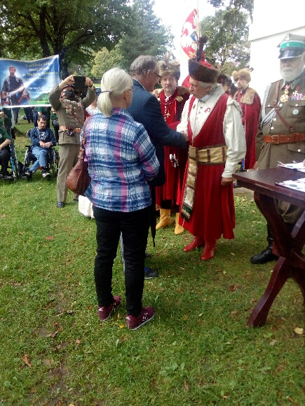
W niedzielę 23.08.2020 odbyła się XXII Pielgrzymka Konna i Zaprzęgów Konnych w Kalwarii Zebrzydowskiej. Na zakończenie Pielgrzymki Konnej został zaprezentowany Pomnik Victorii Wiedeńskiej, który następnie pojedzie do Wiednia, by tam kiedyś na Kahlenbergu zająć należne miejsce. Za kultywowanie i upamiętnianie oręża polskiego wręczono odznaki honorowe” DLA CHWAŁY HUSARII POLSKIEJ VICTORII WIEDEŃSKIEJ-PAMIĘĆ I SZACUNEK„ przedstawicielom Towarzystwa Pamięci Gen. Józefa Hallera i Hallerczyków z Jurczyc.

Slide 40
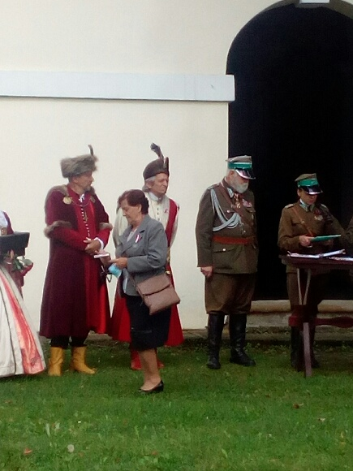
W niedzielę 23.08.2020 odbyła się XXII Pielgrzymka Konna i Zaprzęgów Konnych w Kalwarii Zebrzydowskiej. Na zakończenie Pielgrzymki Konnej został zaprezentowany Pomnik Victorii Wiedeńskiej, który następnie pojedzie do Wiednia, by tam kiedyś na Kahlenbergu zająć należne miejsce. Za kultywowanie i upamiętnianie oręża polskiego wręczono odznaki honorowe” DLA CHWAŁY HUSARII POLSKIEJ VICTORII WIEDEŃSKIEJ-PAMIĘĆ I SZACUNEK„ przedstawicielom Towarzystwa Pamięci Gen. Józefa Hallera i Hallerczyków z Jurczyc.

Slide 41
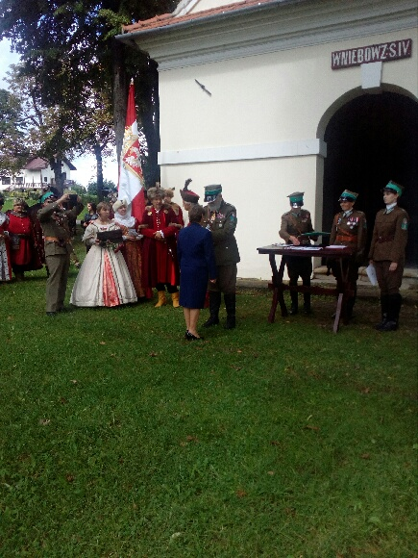
W niedzielę 23.08.2020 odbyła się XXII Pielgrzymka Konna i Zaprzęgów Konnych do Kalwarii Zebrzydowskiej. Na zakończenie Pielgrzymki Konnej został zaprezentowany Pomnik Victorii Wiedeńskiej, który następnie pojedzie do Wiednia, by tam kiedyś na Kahlenbergu zająć należne miejsce. Za kultywowanie i upamiętnianie oręża polskiego wręczono odznaki honorowe” DLA CHWAŁY HUSARII POLSKIEJ VICTORII WIEDEŃSKIEJ-PAMIĘĆ I SZACUNEK„ przedstawicielom Towarzystwa Pamięci Gen. Józefa Hallera i Hallerczyków z Jurczyc.

Slide 42
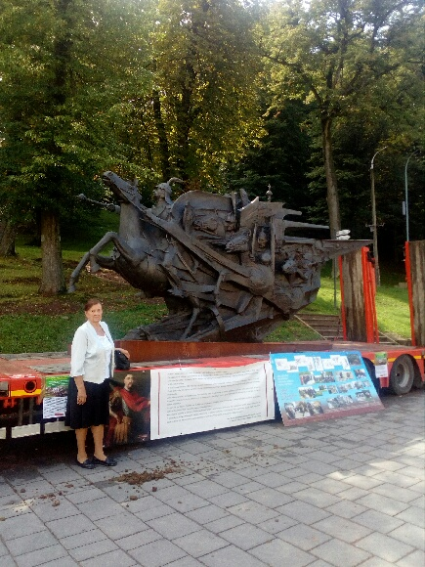
W niedzielę 23.08.2020 odbyła się XXII Pielgrzymka Konna i Zaprzęgów Konnych w Kalwarii Zebrzydowskiej. Na zakończenie Pielgrzymki Konnej został zaprezentowany Pomnik Victorii Wiedeńskiej, który następnie pojedzie do Wiednia, by tam kiedyś na Kahlenbergu zająć należne miejsce. Za kultywowanie i upamiętnianie oręża polskiego wręczono odznaki honorowe” DLA CHWAŁY HUSARII POLSKIEJ VICTORII WIEDEŃSKIEJ-PAMIĘĆ I SZACUNEK„ przedstawicielom Towarzystwa Pamięci Gen. Józefa Hallera i Hallerczyków z Jurczyc.

Slide 43
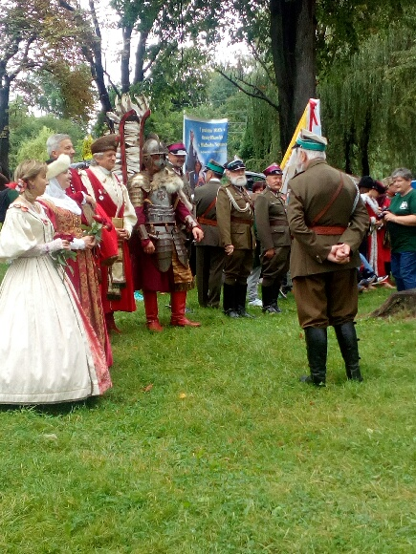
W niedzielę 23.08.2020 odbyła się XXII Pielgrzymka Konna i Zaprzęgów Konnych do Kalwarii Zebrzydowskiej. Na zakończenie Pielgrzymki Konnej został zaprezentowany Pomnik Victorii Wiedeńskiej, który następnie pojedzie do Wiednia, by tam kiedyś na Kahlenbergu zająć należne miejsce. Za kultywowanie i upamiętnianie oręża polskiego wręczono odznaki honorowe” DLA CHWAŁY HUSARII POLSKIEJ VICTORII WIEDEŃSKIEJ-PAMIĘĆ I SZACUNEK„ przedstawicielom Towarzystwa Pamięci Gen. Józefa Hallera i Hallerczyków z Jurczyc.

Slide 44
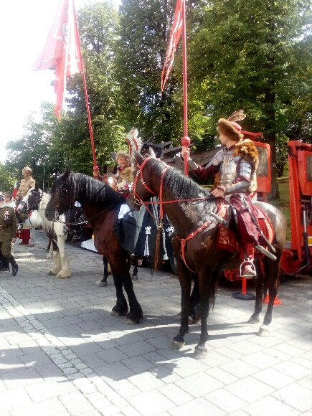
W niedzielę 23.08.2020 odbyła się XXII Pielgrzymka Konna i Zaprzęgów Konnych w Kalwarii Zebrzydowskiej. Na zakończenie Pielgrzymki Konnej został zaprezentowany Pomnik Victorii Wiedeńskiej, który następnie pojedzie do Wiednia, by tam kiedyś na Kahlenbergu zająć należne miejsce. Za kultywowanie i upamiętnianie oręża polskiego wręczono odznaki honorowe” DLA CHWAŁY HUSARII POLSKIEJ VICTORII WIEDEŃSKIEJ-PAMIĘĆ I SZACUNEK„ przedstawicielom Towarzystwa Pamięci Gen. Józefa Hallera i Hallerczyków z Jurczyc

Slide 45
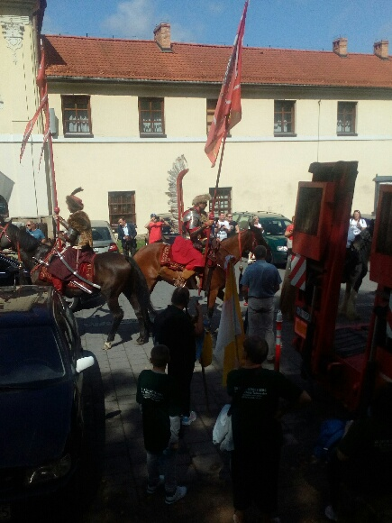
W niedzielę 23.08.2020 odbyła się XXII Pielgrzymka Konna i Zaprzęgów Konnych w Kalwarii Zebrzydowskiej. Na zakończenie Pielgrzymki Konnej został zaprezentowany Pomnik Victorii Wiedeńskiej, który następnie pojedzie do Wiednia, by tam kiedyś na Kahlenbergu zająć należne miejsce. Za kultywowanie i upamiętnianie oręża polskiego wręczono odznaki honorowe” DLA CHWAŁY HUSARII POLSKIEJ VICTORII WIEDEŃSKIEJ-PAMIĘĆ I SZACUNEK„ przedstawicielom Towarzystwa Pamięci Gen. Józefa Hallera i Hallerczyków z Jurczyc

Slide 46
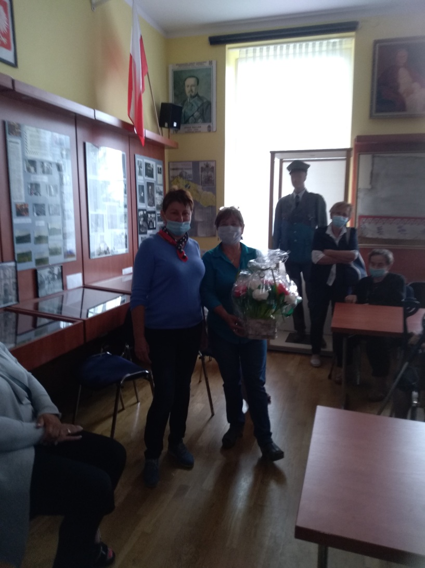
20202.08.27
Prezentacja zbiorów Izby Pamięci Rodu Hallerów i Hallerczyków grupie seniorów z Placówek Wsparcia i Aktywizacji Osób Starszych z Jurczyc i Radziszowa –spotkani integracyjne przy grillu.

Slide 47
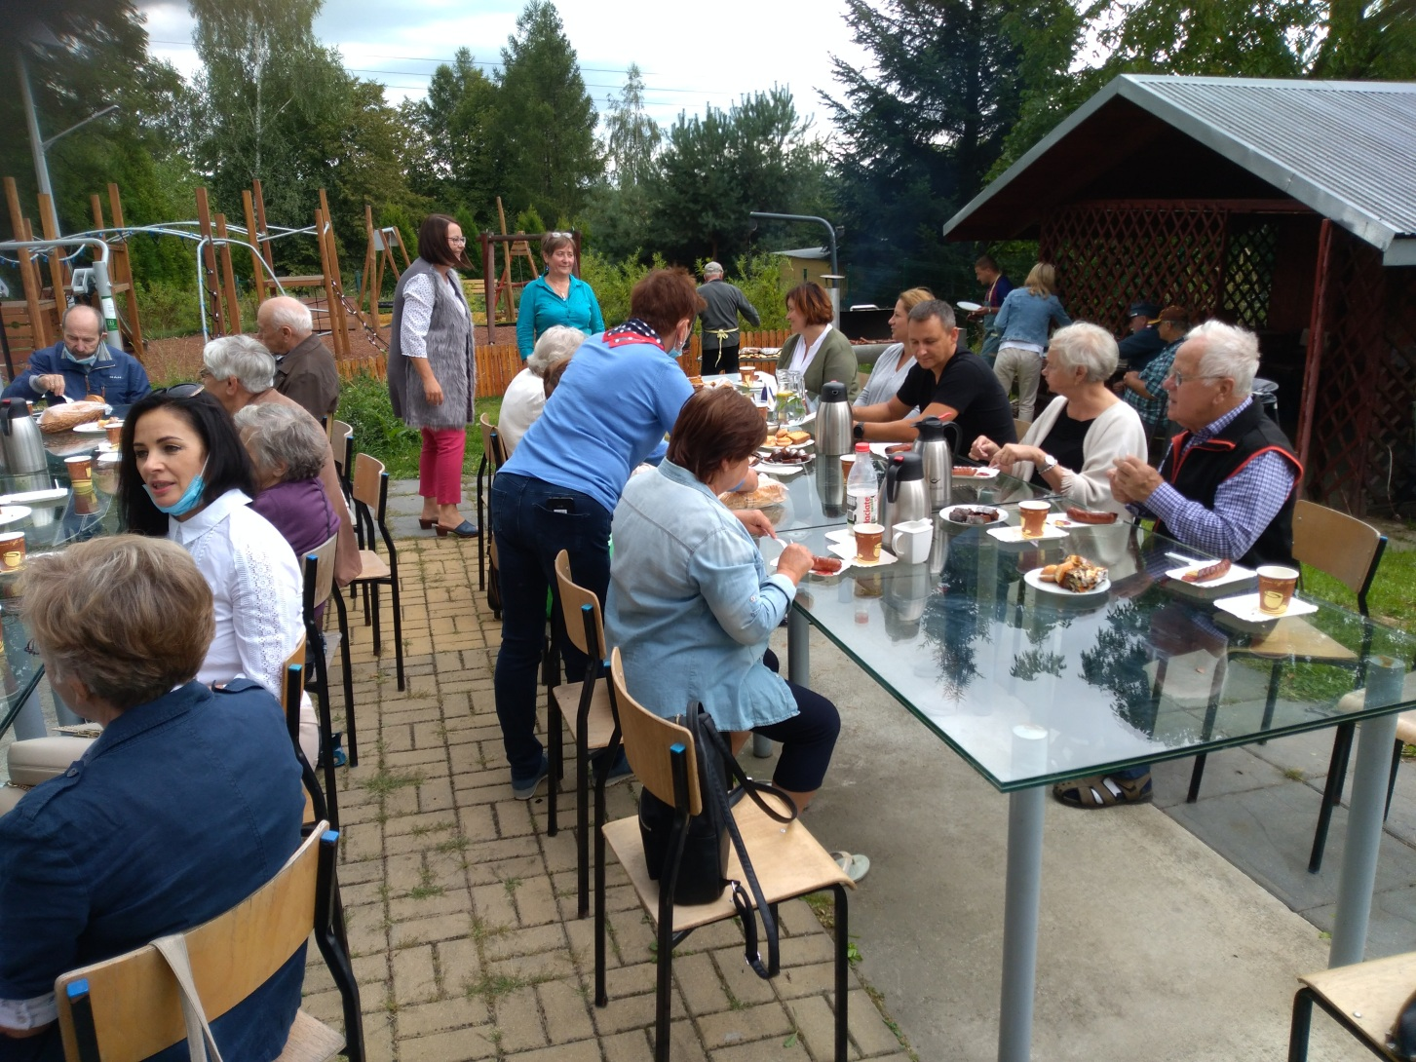
20202.08.27
Prezentacja zbiorów Izby Pamięci Rodu Hallerów i Hallerczyków grupie seniorów z Placówek Wsparcia i Aktywizacji Osób Starszych z Jurczyc i Radziszowa –spotkani integracyjne przy grillu.

Slide 48
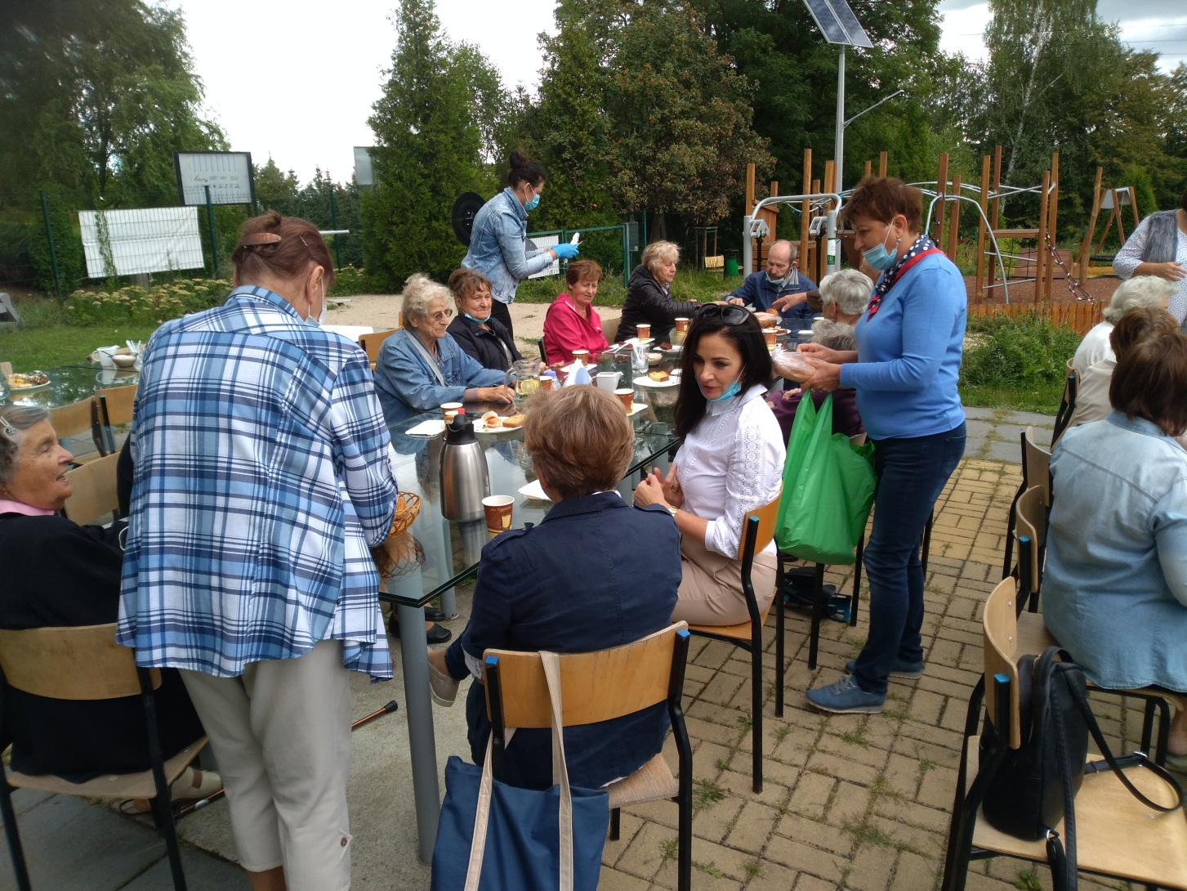
20202.08.27
Prezentacja zbiorów Izby Pamięci Rodu Hallerów i Hallerczyków grupie seniorów z Placówek Wsparcia i Aktywizacji Osób Starszych z Jurczyc i Radziszowa –spotkani integracyjne przy grillu.

Slide 49
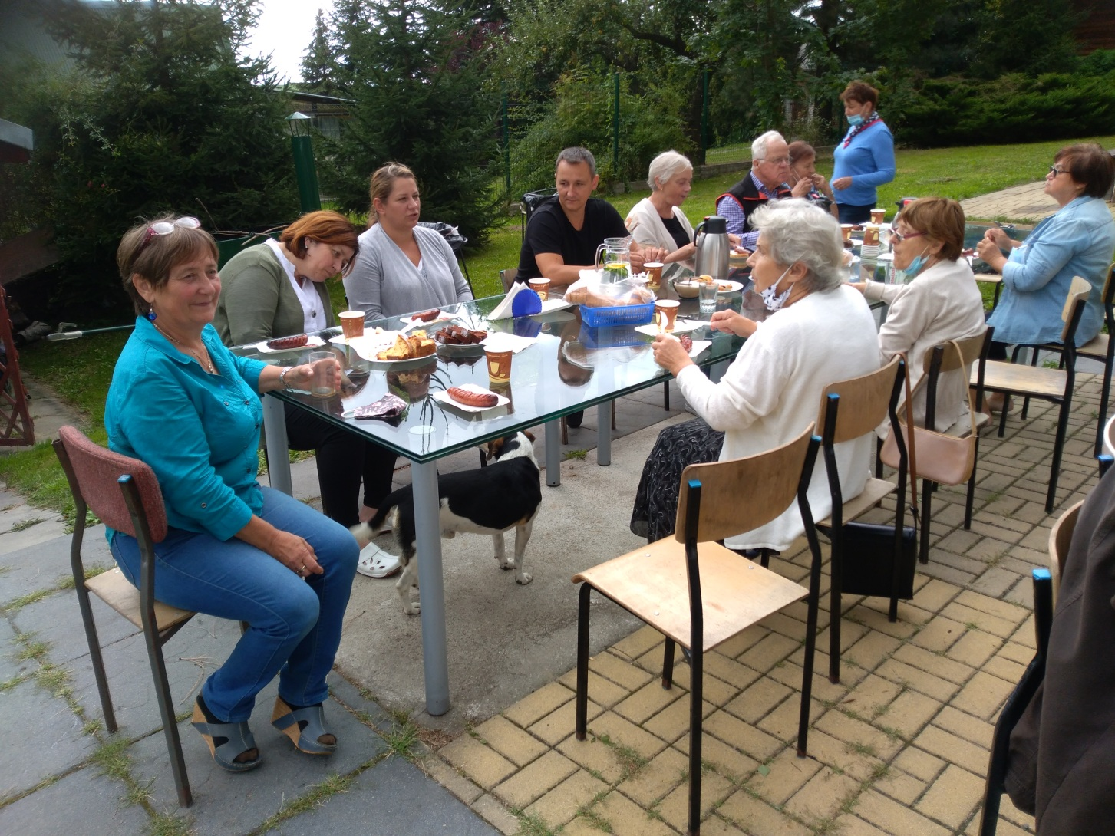
20202.08.27
Prezentacja zbiorów Izby Pamięci Rodu Hallerów i Hallerczyków grupie seniorów z Placówek Wsparcia i Aktywizacji Osób Starszych z Jurczyc i Radziszowa –spotkani integracyjne przy grillu.

Slide 50
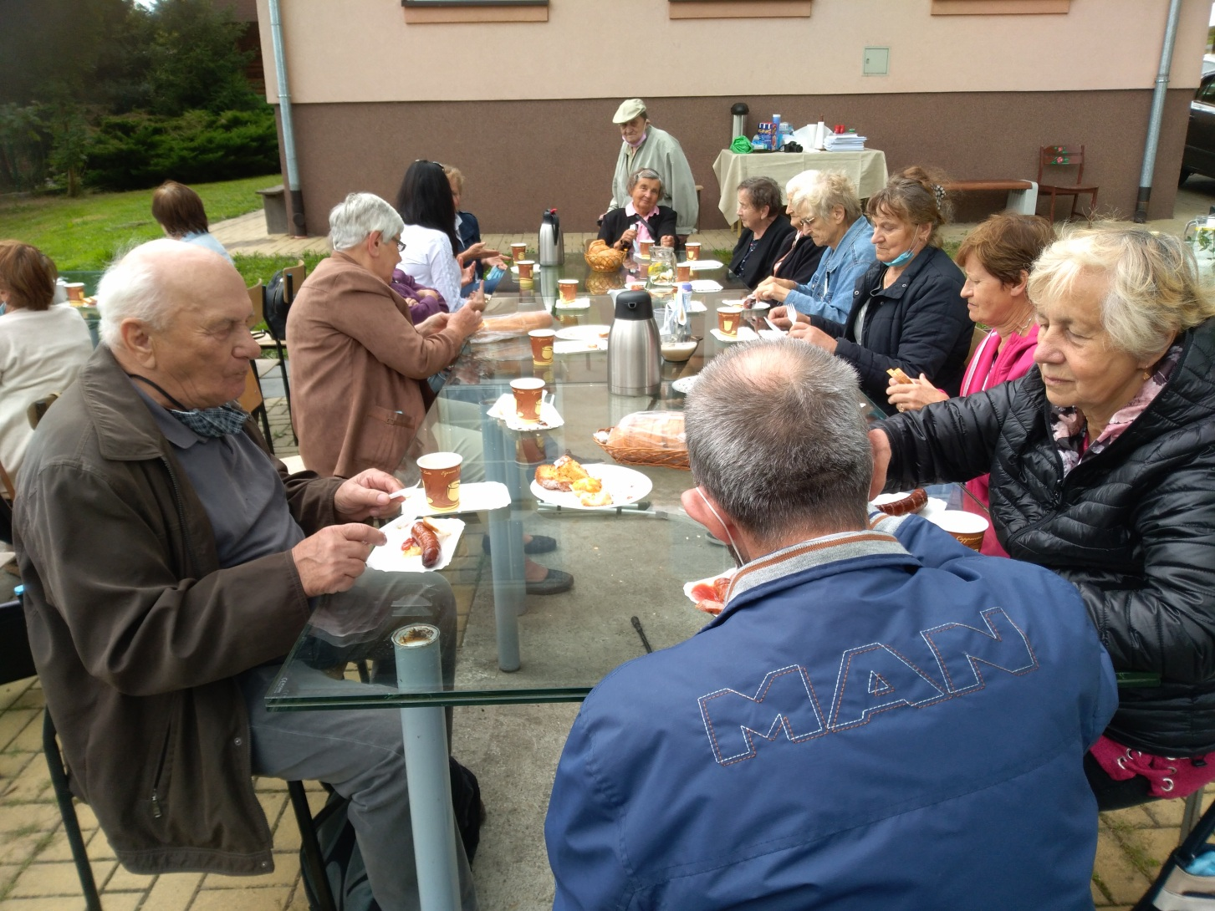
20202.08.27
Prezentacja zbiorów Izby Pamięci Rodu Hallerów i Hallerczyków grupie seniorów z Placówek Wsparcia i Aktywizacji Osób Starszych z Jurczyc i Radziszowa –spotkani integracyjne przy grillu.

Slide 51
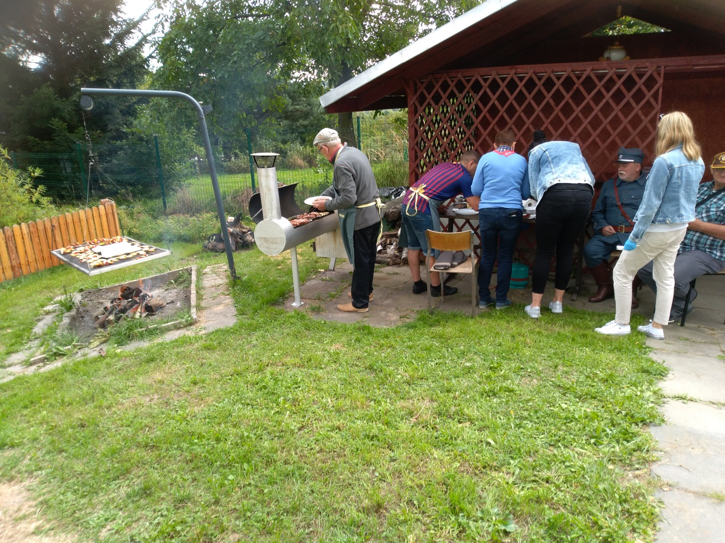
20202.08.27
Prezentacja zbiorów Izby Pamięci Rodu Hallerów i Hallerczyków grupie seniorów z Placówek Wsparcia i Aktywizacji Osób Starszych z Jurczyc i Radziszowa –spotkani integracyjne przy grillu.

Slide 52
2020.10.06
Nagroda Starosty Krakowskiego
Nagroda Starosty Krakowskiego
W 2020 roku przypadła 20 rocznica powstania Towarzystwa Pamięci Gen. Józefa Hallera i Hallerczyków. Działalność Towarzystwa dostrzegana jest w kraju jak i za granicą.
Miłym akcentem docenienia naszej pracy było przyznanie w 2020 roku przez Starostę Krakowskiego Wojciecha Pałkę nagrody głównej Starosty Krakowskiego dla Towarzystwa Pamięci Generała Józefa Hallera i Hallerczyków za wybitne osiągnięcia w działaniach na rzecz społeczności lokalnej w 2019 roku w dziedzinie kultura i sztuka. Uroczysta gala wręczenia Nagród Powiatu Krakowskiego i Starosty Krakowskiego 2020 odbyła się 6.10.2020r w przepięknych ogrodach w Brzoskwini. Towarzystwo otrzymało czek na 4000 złotych(w ramach, których wzbogaciliśmy się o dodatkowe gabloty w Izbie Pamięci Rodu Hallerów i Hallerczyków w Jurczycach oraz kosiarkę do utrzymania porządku wokół obiektu) oraz Anioła Powiatu Krakowskiego i okolicznościowy dyplom, który odebrali prezes Towarzystwa Leszek Krupnik i Marek Maciejko. Nagroda jest wielkim uznaniem i docenieniem naszej wieloletniej pracy społecznej na rzecz propagowania tradycji, kultury i pamięci narodowej.
Serdecznie dziękujemy Panu Staroście Wojciechowi Pałce za otrzymane wyróżnienie.

Slide 53
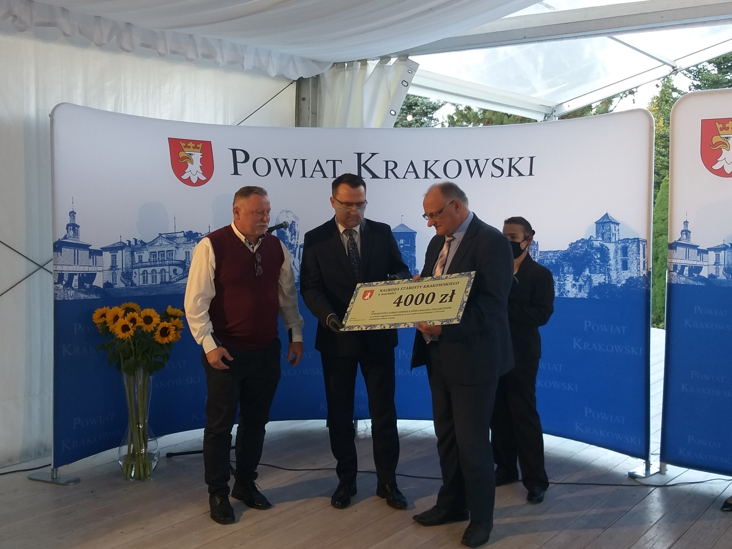
2020.10.06
Nagroda Starosty Krakowskiego

Slide 54

2020.10.06
Nagroda Starosty Krakowskiego

Slide 55

2020.10.06
Nagroda Starosty Krakowskiego

Slide 56

2020.10.06
Nagroda Starosty Krakowskiego

